Slide 1
CHÀO MỪNG CÁC EM HỌC SINH
ĐẾN VỚI BÀI GIẢNG ĐIỆN TỬ!
MÔN: KHOA HỌC TỰ NHIÊN 9
BỘ SÁCH CÁNH DIỀU

Slide 3
PHẦN 4: VẬT SỐNG
CHỦ ĐỀ 11: DI TRUYỀN
BÀI 33: GENE LÀ TRUNG TÂM CỦA DI TRUYỀN HỌC

Slide 4
DI TRUYỀN VÀ BIẾN DỊ
I

Slide 5
Câu hỏi 1 tr.159 SGK: Cho biết một số đặc điểm của em giống và khác với bố, mẹ, anh, chị, em trong gia đình.
Một số đặc điểm giống với bố, mẹ, anh, chị, em trong gia đình: tóc đen, mắt nâu, da vàng,...
Đặc điểm khác: chiều cao; hình dáng mắt, mũi;...

Slide 6
BÀI 33: GENE LÀ TRUNG TÂM CỦA DI TRUYỀN HỌC
I. DI TRUYỀN VÀ BIẾN DỊ
- Thảo luận nhóm hoàn thành PHT.
Câu 1: Nghiên cứu thông tin SGK trang 159, hoàn thành nội dung bảng sau Câu 2: Lựa chọn từ ngữ thích hợp để hoàn thành các câu sau: 1. Sự di truyền và biến dị ở sinh vật được quy định bởi (1) …………….. 2. Vật chất di truyền ở sinh vật nhân sơ, sinh vật nhân thực là (2)………. 3. Một số loại virus có vật chất di truyền là (3) ………………………….. Câu 3:Nêu mối quan hệ giữa di truyền và biến dị.
Khái niệm | Ví dụ
Di truyền
Biến dị
Di truyền học

Slide 7
- Hoàn thành PHT.
Câu 1:
Khái niệm | Ví dụ
Di truyền là quá trình truyền đặc điểm của sinh vật qua các thế hệ. | Bố mẹ da ngăm đen sinh ra con có da ngăm đen. - Mẹ tóc thẳng sinh ra con gái tóc thẳng. -Bố mẹ mù màu sinh ra con gái mù màu.
Biến dị là hiện tượng cá thể được sinh ra trong cùng một thế hệ có những đặc điểm khác nhau và khác với các cá thể ở thế hệ trước. | Bố mẹ mắt nâu, sinh con có người mắt đen. Bố mẹ bình thường, sinh con bị bệnh Đao. Bố nhóm máu A, mẹ nhóm máu B, sinh ra con nhóm máu AB
Di truyền học là ngành khoa học nghiên cứu tính di truyền và biến dị của sinh vật. | Nghiên cứu sự di truyền của nhóm máu từ bố mẹ sang con cái

Slide 8
Di truyền
Là quá trình truyền đặc điểm của sinh vật qua các thế hệ.
Bố tóc đen
Mẹ tóc đen
Bố mắt xanh
Mẹ mắt xanh
Con tóc đen
Con mắt xanh

Slide 9
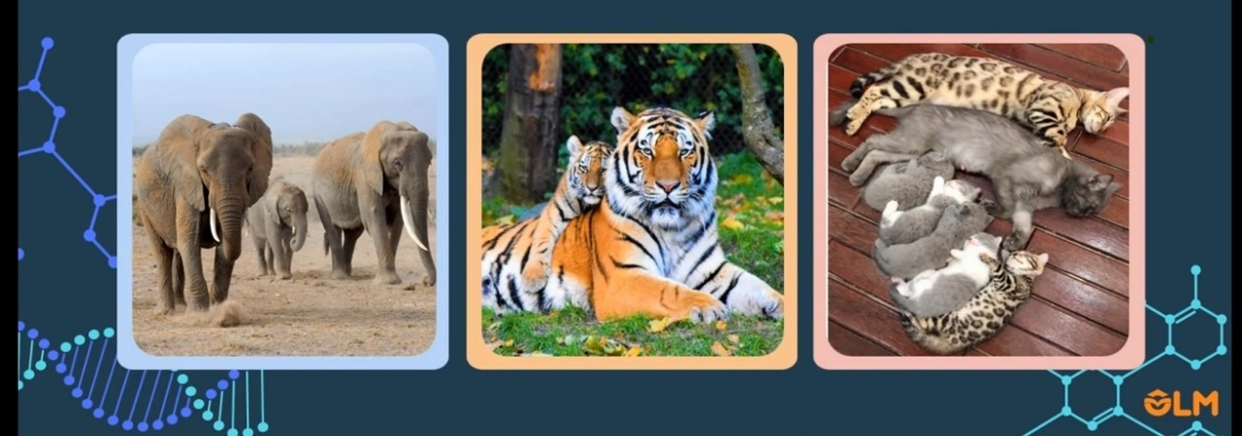
BÀI 33: GENE LÀ TRUNG TÂM CỦA DI TRUYỀN HỌC
I. DI TRUYỀN VÀ BIẾN DỊ
- Di truyền là quá trình truyền đặc điểm của sinh vật qua các thế hệ.

Slide 10
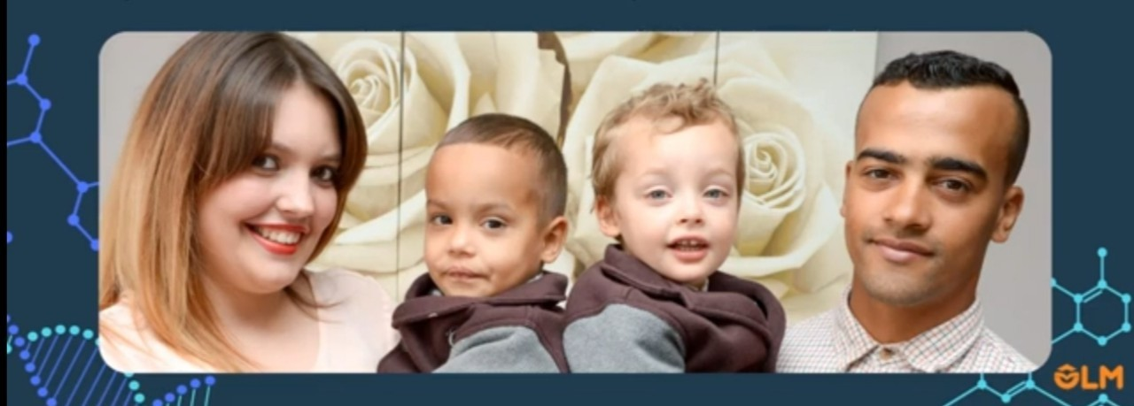
BÀI 33: GENE LÀ TRUNG TÂM CỦA DI TRUYỀN HỌC
I. DI TRUYỀN VÀ BIẾN DỊ
- Biến dị là hiện tượng cá thể được sinh ra trong cùng một thế hệ có những đặc điểm khác nhau và khác với các cá thể ở thế hệ trước.

Slide 11
Là hiện tượng cá thể được sinh ra trong cùng một thế hệ có những đặc điểm khác nhau và khác với các cá thể ở thế hệ trước.
Biến dị
Bố da đen, tóc đen
Mẹ da đen, tóc đen
Bố nhóm máu A
Mẹ nhóm máu A
Con nhóm máu O
Con da trắng, tóc vàng

Slide 12
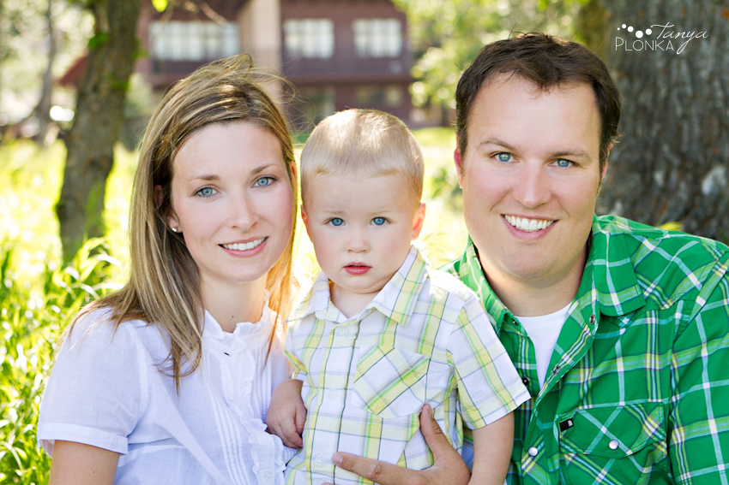
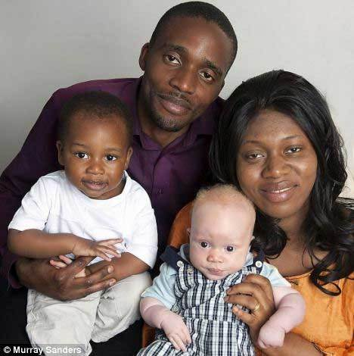
Ví dụ về hiện tượng di truyền
Ví dụ về hiện tượng biến dị

Slide 13
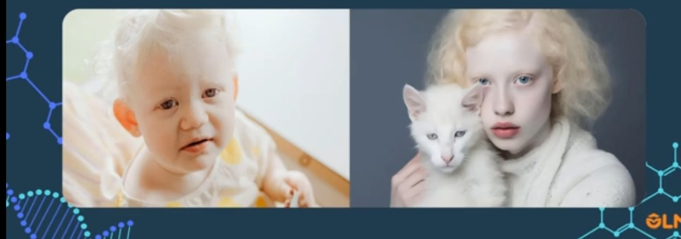
BÀI 33: GENE LÀ TRUNG TÂM CỦA DI TRUYỀN HỌC
I. DI TRUYỀN VÀ BIẾN DỊ
- Biến dị là hiện tượng cá thể được sinh ra trong cùng một thế hệ có những đặc điểm khác nhau và khác với các cá thể ở thế hệ trước.

Slide 14
Câu 2: Lựa chọn từ ngữ thích hợp để hoàn thành các câu sau:
1. Sự di truyền và biến dị ở sinh vật được quy định bởi (1) ……………..
2. Vật chất di truyền ở sinh vật nhân sơ, sinh vật nhân thực là (2)……….
3. Một số loại virus có vật chất di truyền là (3) ……………………
Vật chất di truyền
DNA
DNA hoặc RNA
Câu 3:Di truyền và biến dị là hai đặc tính cơ bản của sự sống diễn ra song song và gắn liền với quá trình sinh sản.

Slide 15
BÀI 33: GENE LÀ TRUNG TÂM CỦA DI TRUYỀN HỌC
I. DI TRUYỀN VÀ BIẾN DỊ
- Di truyền học là ngành khoa học nghiên cứu tính di truyền và biến dị của sinh vật.
- Sự di truyền và biến dị ở sinh vật được quy định bởi vật chất di truyền.

Slide 16
BÀI 33: GENE LÀ TRUNG TÂM CỦA DI TRUYỀN HỌC
I. DI TRUYỀN VÀ BIẾN DỊ
- Sự di truyền và biến dị ở sinh vật được quy định bởi vật chất di truyền.
Ở sinh vật nhân sơ và sinh vật nhân thực, vật chất di truyền là DNA
Ở virus, vật chất di truyền là DNA hoặc RNA

Slide 17
BÀI 33: GENE LÀ TRUNG TÂM CỦA DI TRUYỀN HỌC
I. DI TRUYỀN VÀ BIẾN DỊ
- Di truyền là quá trình truyền đặc điểm của sinh vật qua các thế hệ.
- Biến dị là hiện tượng cá thể được sinh ra trong cùng một thế hệ có những đặc điểm khác nhau và khác với các cá thể ở thế hệ trước.
- Di truyền học là ngành khoa học nghiên cứu tính di truyền và biến dị của sinh vật.
- Sự di truyền và biến dị ở sinh vật được quy định bởi vật chất di truyền.
+ Vật chất di truyền ở nhân sơ và nhân thực là DNA (deoxyribonucleic acid).
+ Vật chất di truyền ở một số loại virus là DNA hoặc RNA (ribonucleic acid).

Slide 18
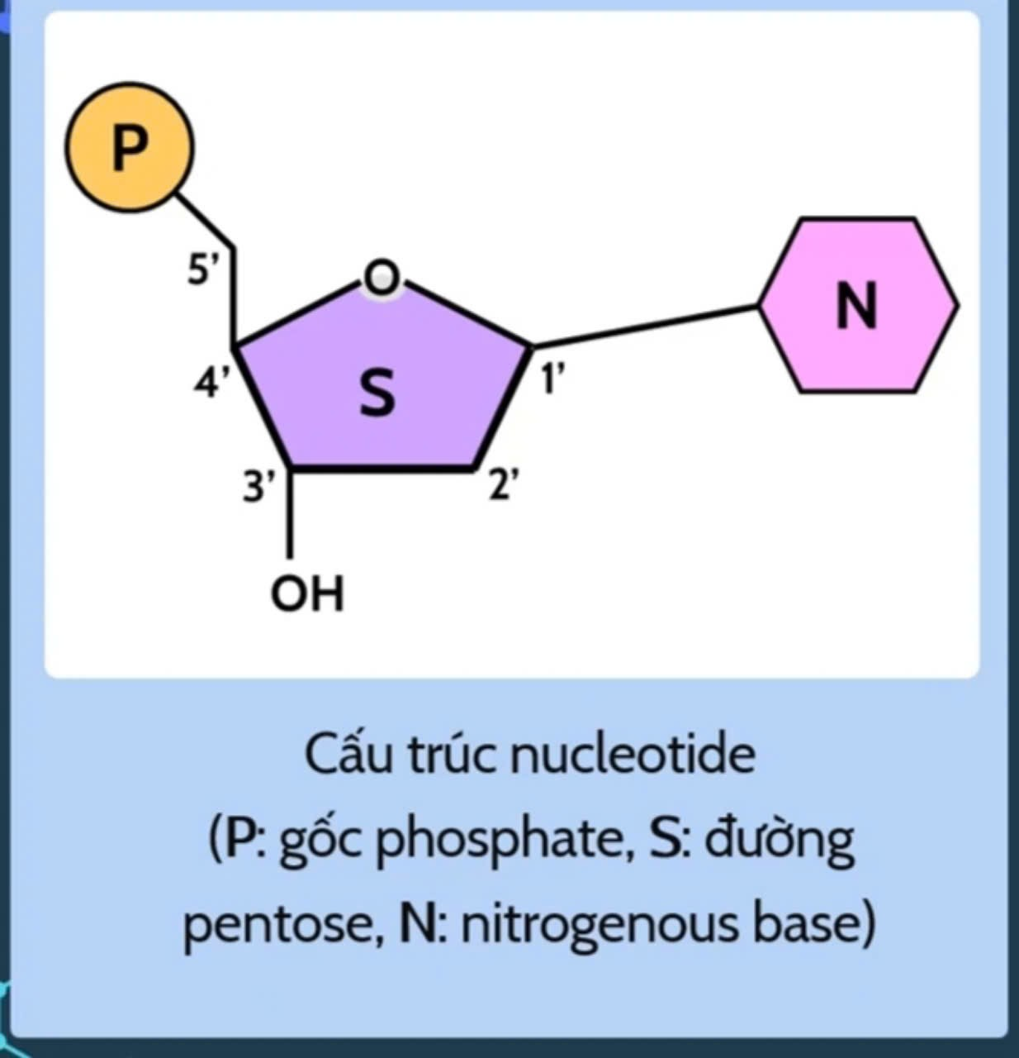
BÀI 33: GENE LÀ TRUNG TÂM CỦA DI TRUYỀN HỌC
II. NUCLEIC ACID
- Nucleic acid là hợp chất đa phân(polymer) được cấu tạo từ các đơn phân là nucleotide.

Slide 19
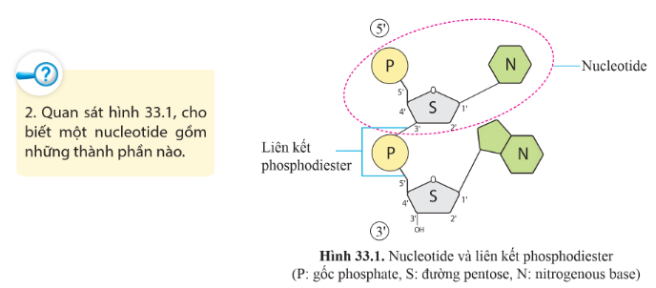
Một nucleotide gồm 3 thành phần:
+ Nhóm phosphate (PO₄³⁻).
+ Đường pentose (gồm 2 loại deoxyribose đối với DNA và ribose đối với RNA)
+ Nitrogenous base (gồm các loại là A, U, G, C, T).

Slide 20
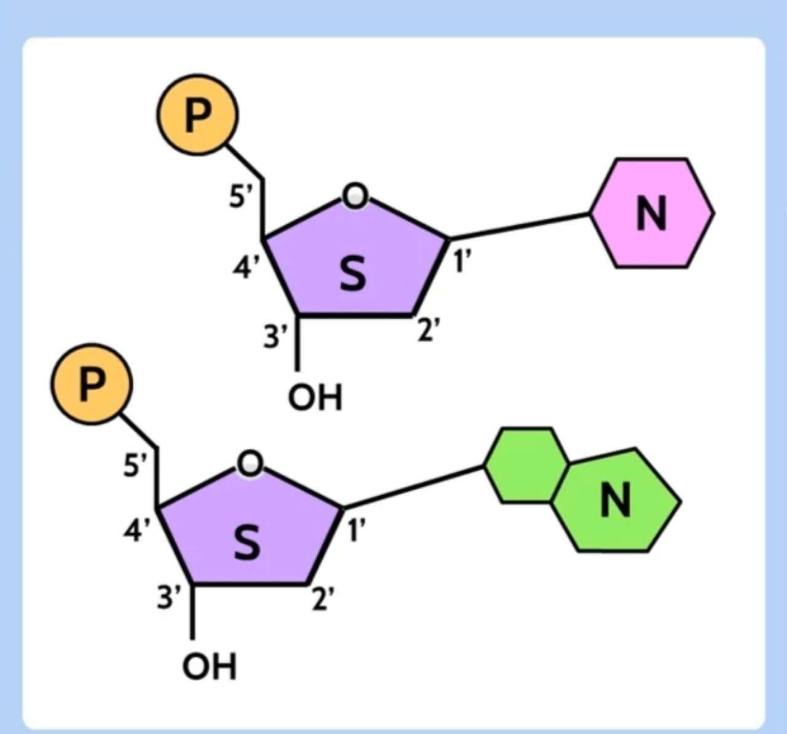
BÀI 33: GENE LÀ TRUNG TÂM CỦA DI TRUYỀN HỌC
II. NUCLEIC ACID
- Nucleic acid là hợp chất đa phân(polymer) được cấu tạo từ các đơn phân là nucleotide.
- Các nucleotide liên kết với nhau tạo nên chuỗi polynucleotide bằng liên kết phosphodiester.
Liên kết phosphodiester
Liên kết chuỗi polynucleotide

Slide 21
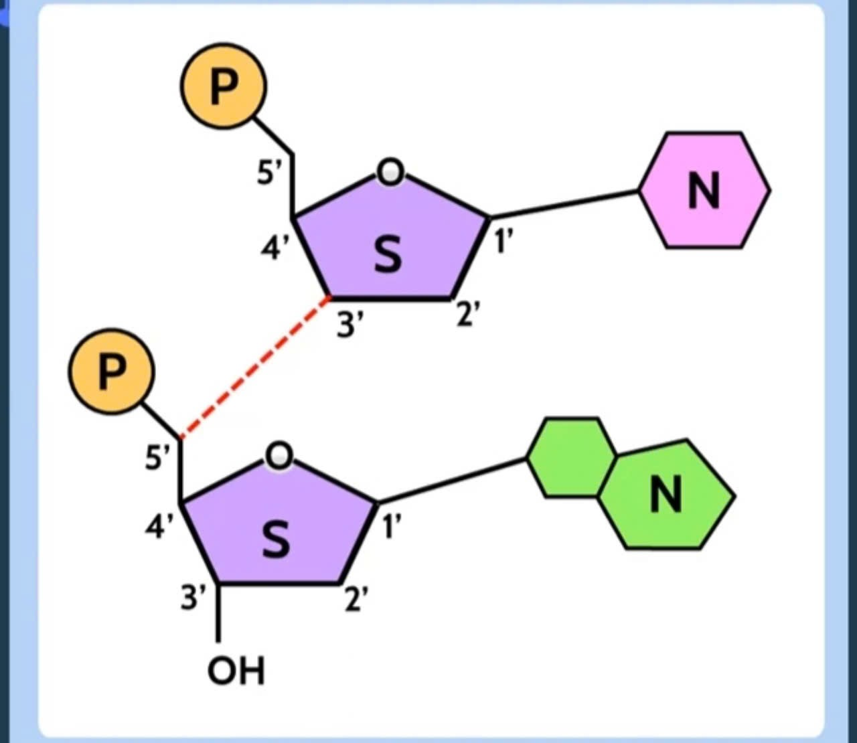
BÀI 33: GENE LÀ TRUNG TÂM CỦA DI TRUYỀN HỌC
II. NUCLEIC ACID
- Chiều của chuỗi polynucleotide được xác định dựa vào các nucleotide ở hai đầu.
Đầu 5’ có -P tự do
- Chuỗi polynucleotide có chiều 5’-3’ được xác định dựa vào nucleotide ở mỗi đầu của chuỗi
+ Nucleotide ở đầu 5’ có gốc phosphate (liên kết với carbon số 5) tự do.
+Nucleotide ở đầu 3’ có gốc hydroxyl (liên kết với carbon số 3) tự do.
Đầu 3’ có -OH tự do
Chiều chuỗi nucleotide 5’ – 3’
Liên kết phosphodiester

Slide 22
BÀI 33: GENE LÀ TRUNG TÂM CỦA DI TRUYỀN HỌC
II. NUCLEIC ACID
- Nucleic acid là hợp chất đa phân được cấu tạo từ các đơn phân là nucleotide. Các nucleotide liên kết với nhau bằng liên kết phosphodiester tạo nên chuỗi polynucleotide.
- Chiều của chuỗi polynucleotide được xác định dựa vào các nucleotide ở đầu.
- Chuỗi polynucleotide có chiều 5’-3’ được xác định dựa vào nucleotide ở mỗi đầu của chuỗi
+ Nucleotide ở đầu 5’ có gốc phosphate (liên kết với carbon số 5) tự do.
+Nucleotide ở đầu 3’ có gốc hydroxyl (liên kết với carbon số 3) tự do.
- Một nucleotide gồm 3 thành phần:
+ Nitrogenous base (gồm các loại là Adenine (A), Uracil (U), Guanine (G), Cytocine (C), Thymine (T)).
+ Đường pentose (gồm 2 loại deoxyribose đối với DNA và ribose đối với RNA)
+ Nhóm phosphate (PO₄³⁻).

Slide 23
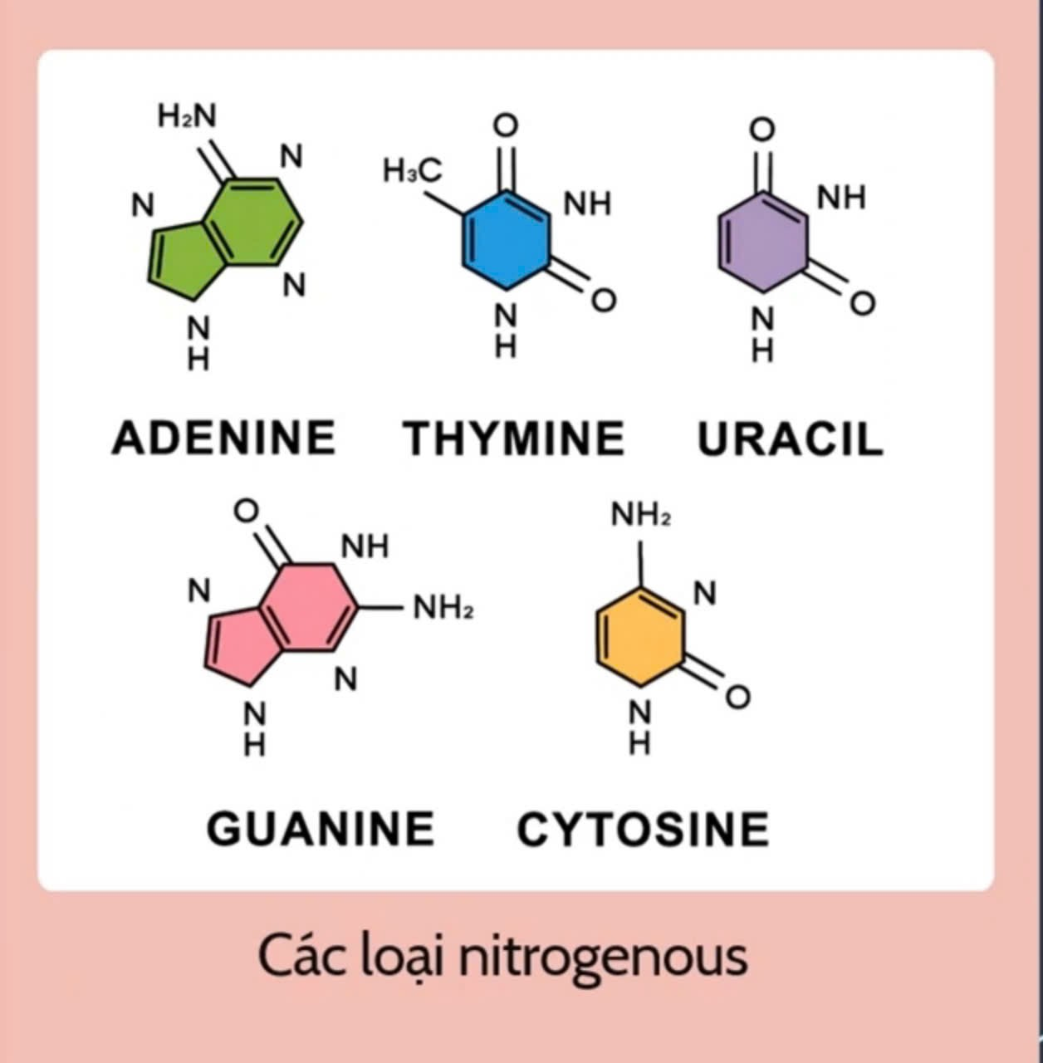
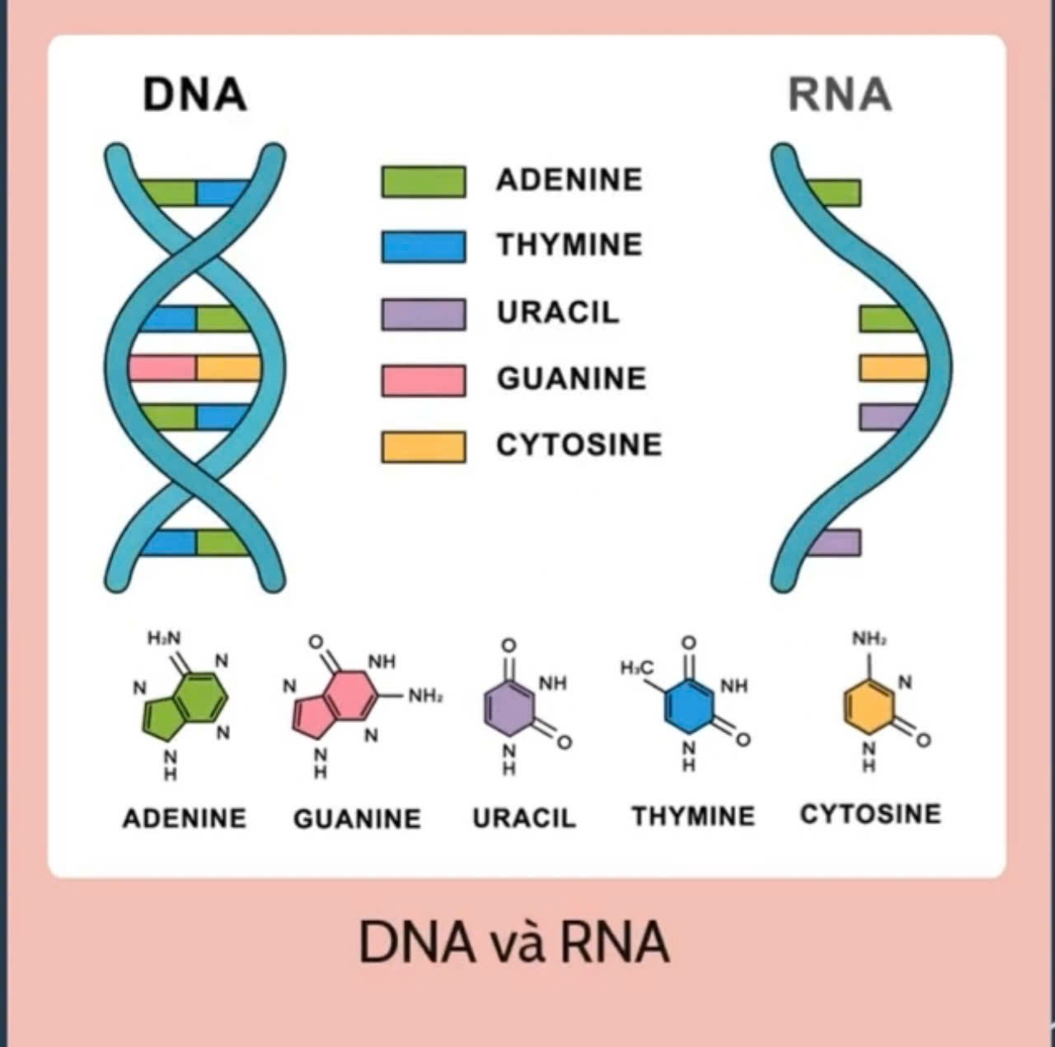
BÀI 33: GENE LÀ TRUNG TÂM CỦA DI TRUYỀN HỌC
II. NUCLEIC ACID
- Có 5 loại nucleotide tương ứng với 5 loại nitrogenous base là A, T, G, C và U tạo ra 2 loại nucleic aicd : DNA và RNA

Slide 24
BÀI 33: GENE LÀ TRUNG TÂM CỦA DI TRUYỀN HỌC
II. NUCLEIC ACID
1. DNA

Slide 25
BÀI 33: GENE LÀ TRUNG TÂM CỦA DI TRUYỀN HỌC
II. NUCLEIC ACID
1. DNA
PHIẾU HỌC TẬP
Câu 1: Theo dõi video về cấu tạo của DNA, chọn từ thích hợp điền vào chỗ trống trong đoạn thông tin sau: DNA (deoxyribonucleotide) gồm hai mạch……….. liên kết với nhau bằng liên kết ............ tạo thành cấu trúc…….. - Mỗi mạch DNA cấu tạo từ 4 loại nucleotide với các nitrogenous base là………..,………, ……….., ………. +Cytosine liên kết với………. bằng……… +…........... liên kết với Adenin bằng ……… Hai chuỗi polynucleotide trong phân tử DNA song song và………………. Câu 2: Nghiên cứu thông tin SGK trang 161, giải thích vì sao có 4 loại nucleotide có thể tạo nên sự đa dạng của DNA? …………………………………………………………………………………………………………………… Câu 3: Cho biết chức năng của DNA? ………………………………………………………………………………………………………

Slide 26
BÀI 33: GENE LÀ TRUNG TÂM CỦA DI TRUYỀN HỌC
II. NUCLEIC ACID
1. DNA
PHIẾU HỌC TẬP
Câu 1: Theo dõi video về cấu tạo của DNA, chọn từ thích hợp điền vào chỗ trống trong đoạn thông tin sau: DNA (deoxyribonucleotide) gồm hai mạch……….. … liên kết với nhau bằng liên kết ............ ….tạo thành cấu trúc……… - Mỗi mạch DNA cấu tạo từ 4 loại nucleotide với các nitrogenous base là………..,………, ……….., ………. +Cytosine liên kết với………. bằng……… +…........... liên kết với Adenin bằng ……… Hai chuỗi polynucleotide trong phân tử DNA song song và……………….
polynucleotide
hydrogen
xoắn kép
Adenin
Thymine
Guanine
Cytosine
Guanine
ba liên kết hydrogen
Thymine
hai liên kết hydrogen.
ngược chiều nhau

Slide 27
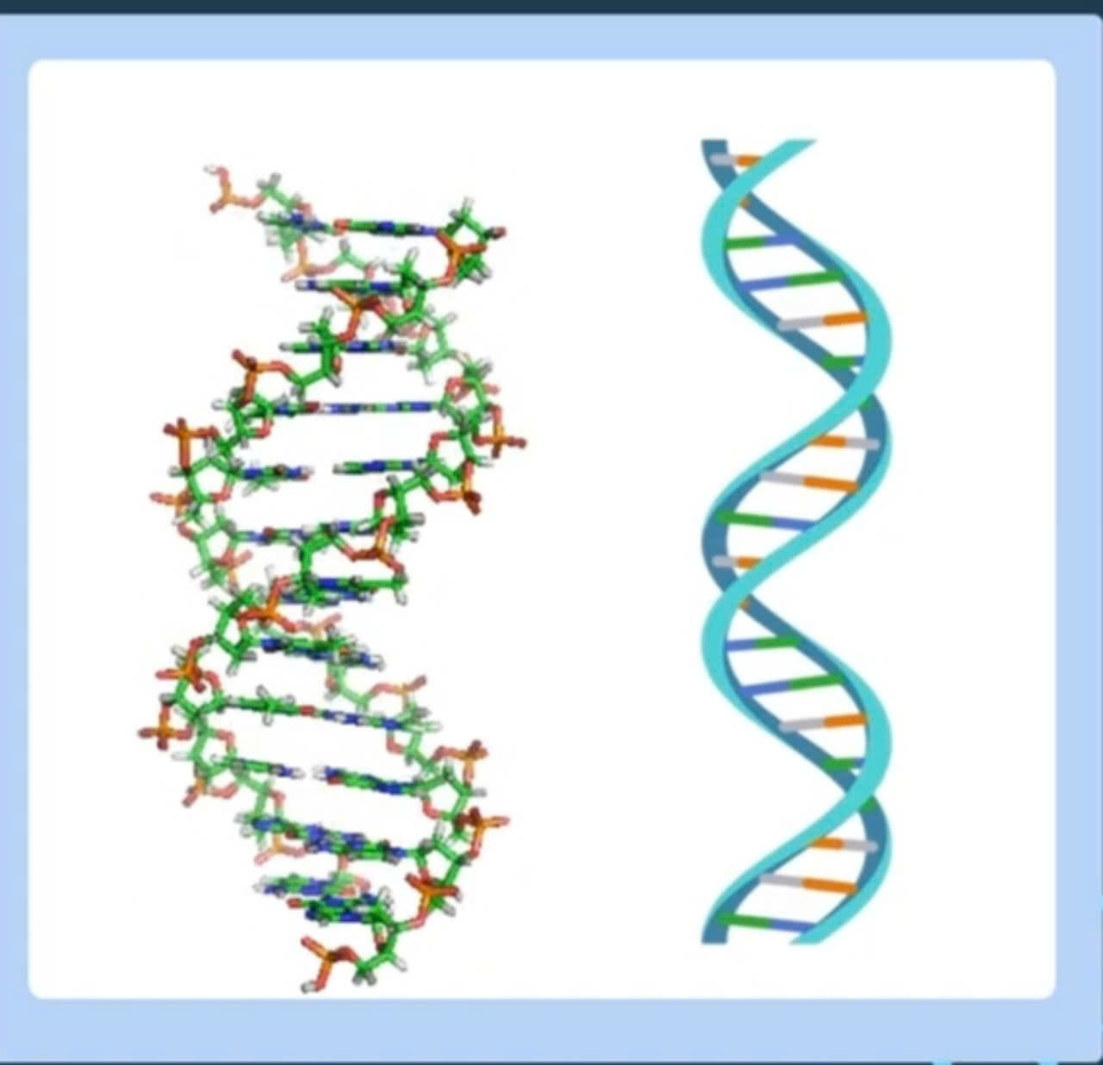
BÀI 33: GENE LÀ TRUNG TÂM CỦA DI TRUYỀN HỌC
II. NUCLEIC ACID
1. DNA
- DNA được cấu tạo từ các deoxyribonucleotide, gồm 4 loại A, T, G, C.

Slide 28
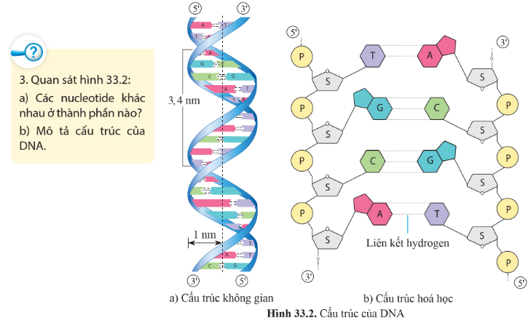
a) Các nucleotide khác nhau ở thành phần là: nitrogenous base. Do đó, tên của các nucleotide được gọi theo tên của các nitrogenous base.
b) Mô tả cấu trúc của DNA:
DNA có cấu trúc xoắn kép gồm 2 mạch polynucleotide song song, ngược chiều, xoắn quanh một trục tưởng tượng từ trái qua phải (xoắn phải).
- Trên mỗi mạch, các nucleotide liên kết với nhau bằng liên kết cộng hóa trị, tạo thành chuỗi polynucleotide.
- Giữa hai mạch đơn, các nitrogenous base của nucleotide liên kết với nhau bằng liên kết hydrogen theo nguyên tắc bổ sung (A của mạch này liên kết với T của mạch kia bằng 2 liên kết hydrogen, G của mạch này liên kết với C của mạch kia bằng 3 liên kết hydrogen hoặc ngược lại) tạo thành cặp nucleotide.
- DNA xoắn có tính chu kì, mỗi chu kì xoắn dài 34Å tương ứng với 10 cặp nucleotide, đường kính vòng xoắn là 20Å.

Slide 29
BÀI 33: GENE LÀ TRUNG TÂM CỦA DI TRUYỀN HỌC
II. NUCLEIC ACID
1. DNA
- DNA được cấu tạo từ các deoxyribonucleotide, gồm 4 loại A, T, G, C.
- Phân tử DNA có cấu trúc xoắn kép gồm 2 mạch polynucleotide xoắn phải, song song và ngược chiều.

Slide 30
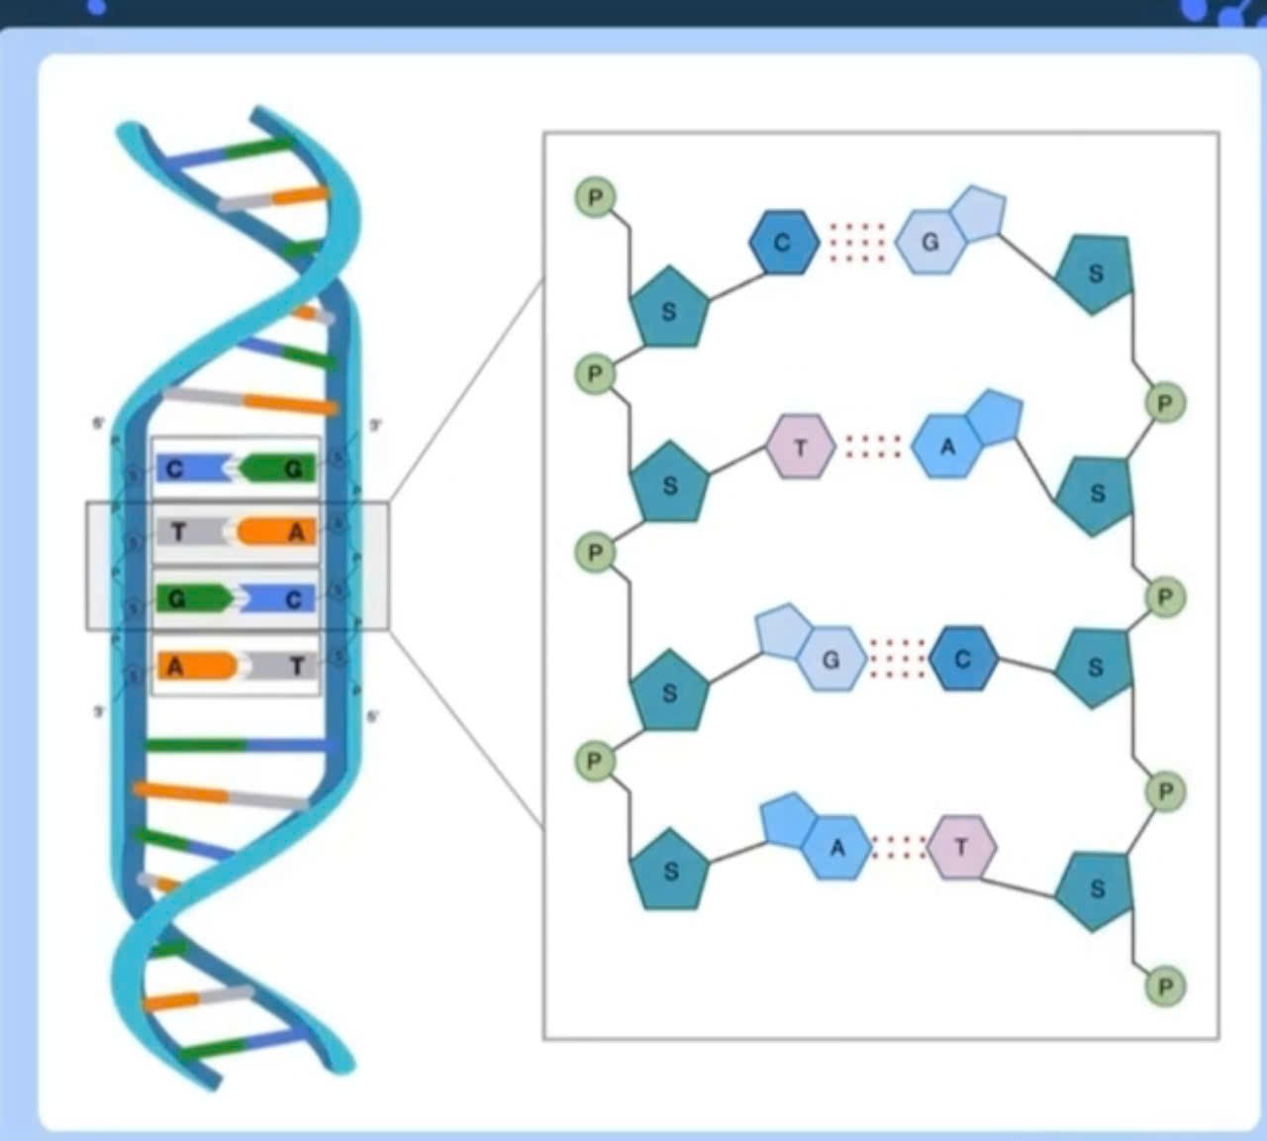
BÀI 33: GENE LÀ TRUNG TÂM CỦA DI TRUYỀN HỌC
II. NUCLEIC ACID
1. DNA
- DNA được cấu tạo từ các deoxyribonucleotide, gồm 4 loại A, T, G, C.
- Phân tử DNA có cấu trúc xoắn kép gồm 2 mạch polynucleotide xoắn phải, song song và ngược chiều.
Liên kết hydrogen

Slide 31
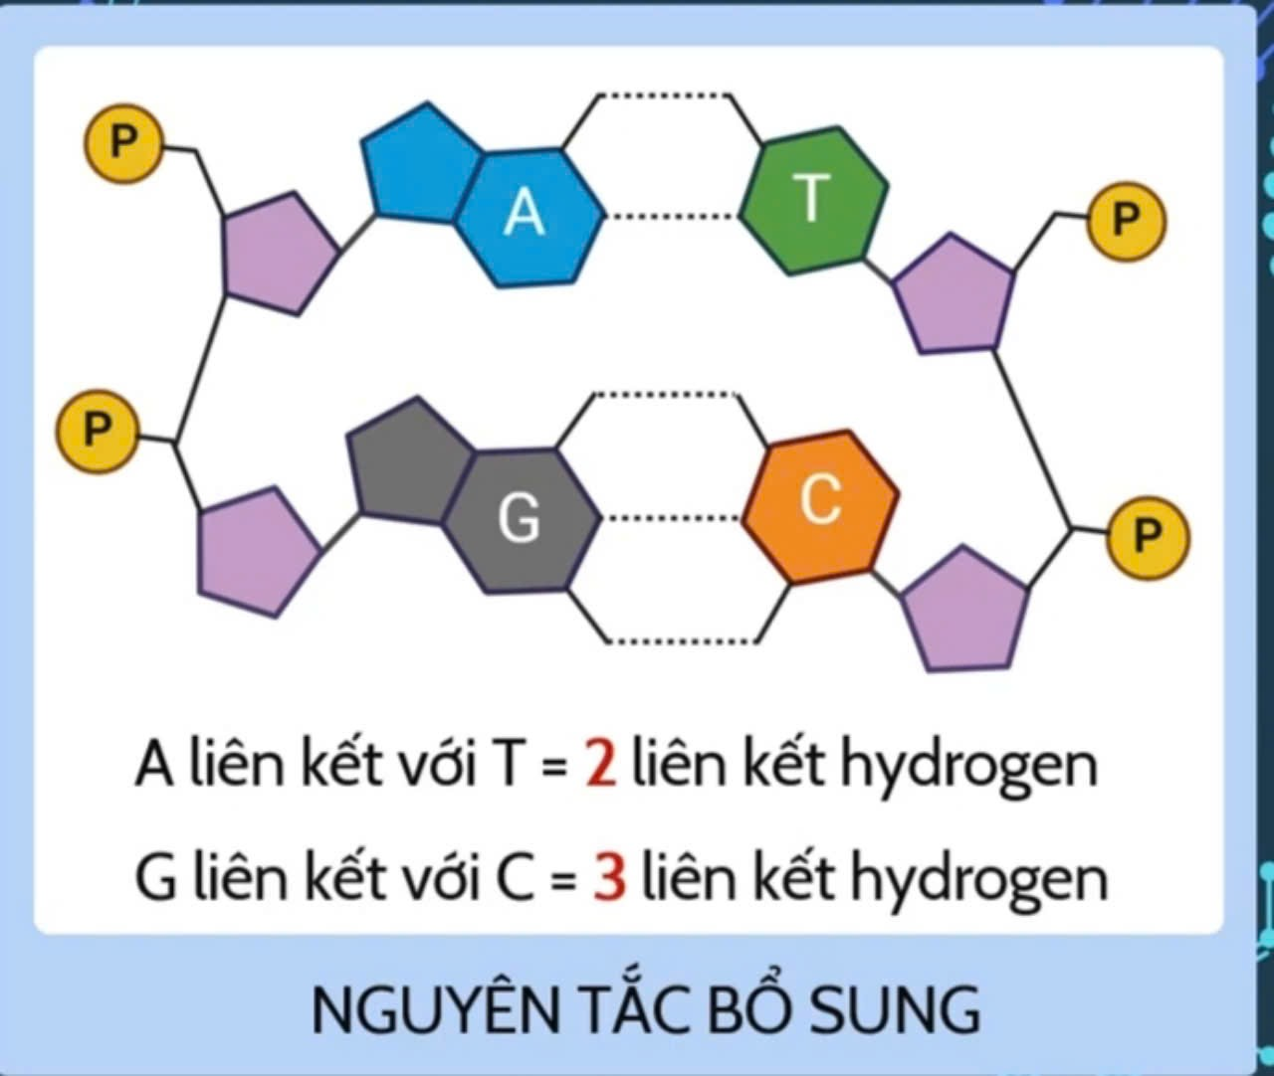
BÀI 33: GENE LÀ TRUNG TÂM CỦA DI TRUYỀN HỌC
II. NUCLEIC ACID
1. DNA
Các nitrogenous base của 2 mạch polynucleotide liên kết với nhau bằng liên kết hydrogen theo nguyên tắc bổ sung:
*A liên kết với T = 2 liên kết hydrogen(A=T);
*G liên kết với C = 3 liên kết hydrogen (G≡C).
A liên kết với T = 2 liên kết hydrogen
G liên kết với C = 3 liên kết hydrogen

Slide 32
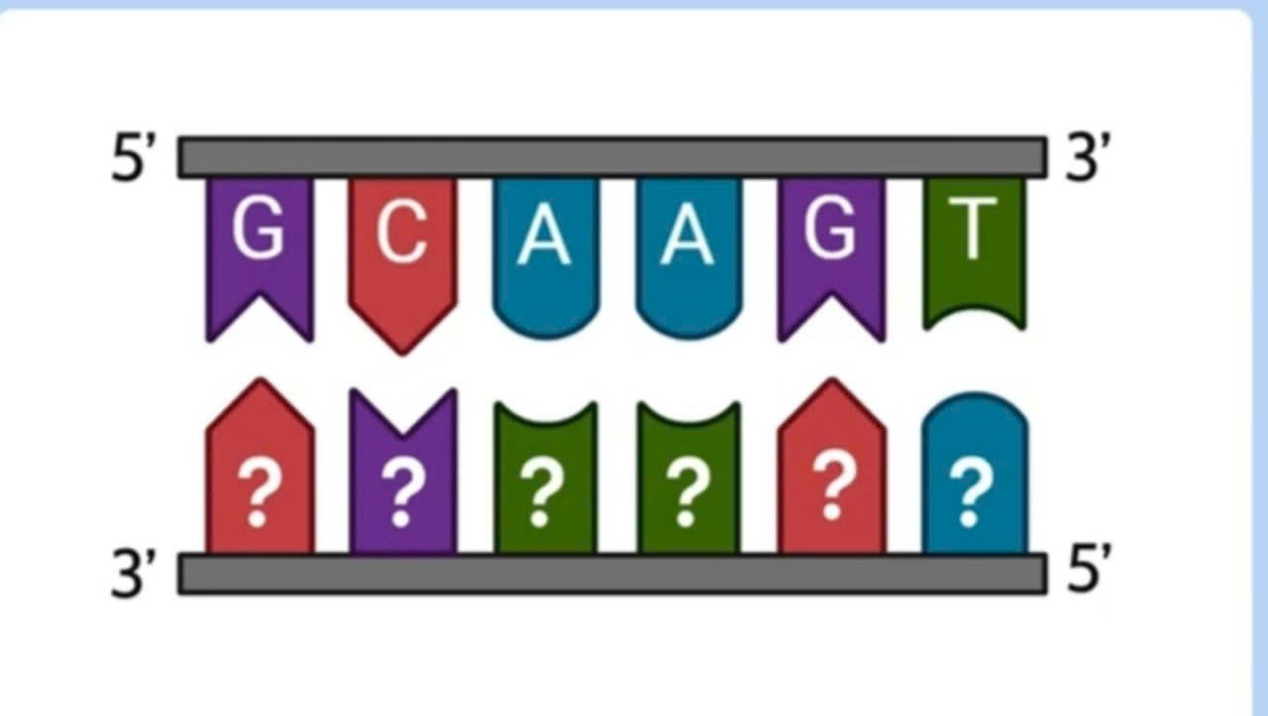
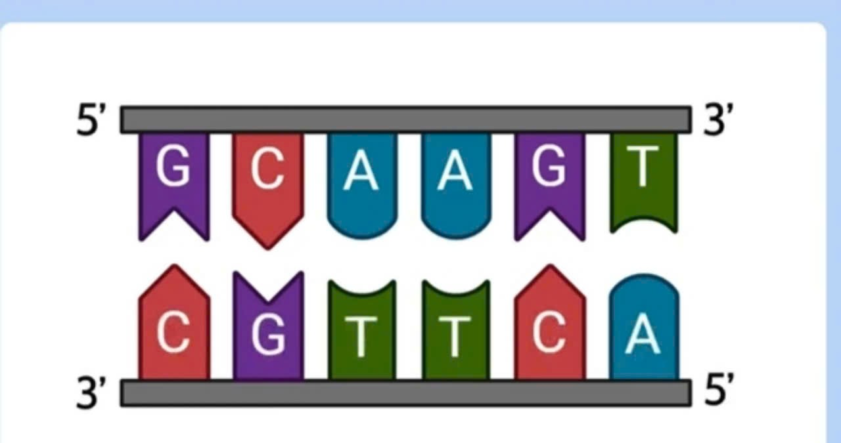
BÀI 33: GENE LÀ TRUNG TÂM CỦA DI TRUYỀN HỌC
II. NUCLEIC ACID
A liên kết với T = 2 liên kết hydrogen
G liên kết với C = 3 liên kết hydrogen
1. DNA
Trình tự mạch bổ sung của đoạn nucleotide hình bên là gì?

Slide 33
BÀI 33: GENE LÀ TRUNG TÂM CỦA DI TRUYỀN HỌC
II. NUCLEIC ACID
1. DNA
PHIẾU HỌC TẬP
Câu 2: Có 4 loại nucleotide có thể tạo nên sự đa dạng của DNA vì:
- DNA được cấu trúc theo nguyên tắc đa phân, từ bốn loại nucleotide liên kết theo chiều dọc và sắp xếp theo nhiều cách khác nhau đã tạo ra vô số phân tử DNA khác nhau về số lượng, thành phần và trật tự sắp xếp các nucleotide.
Câu 3: Chức năng của phân tử DNA
DNA có chức năng lưu trữ, bảo quản và truyền đạt thông tin di truyền.

Slide 34
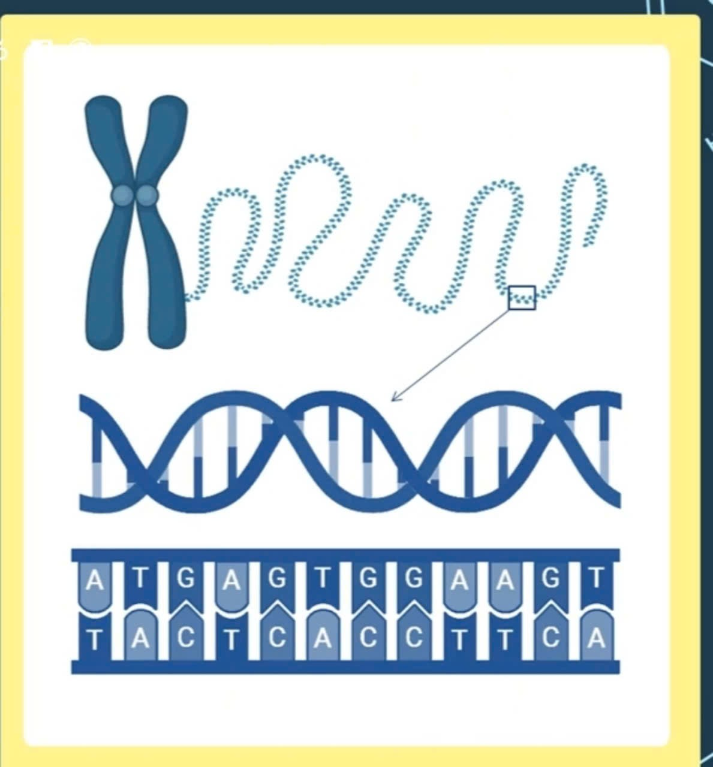
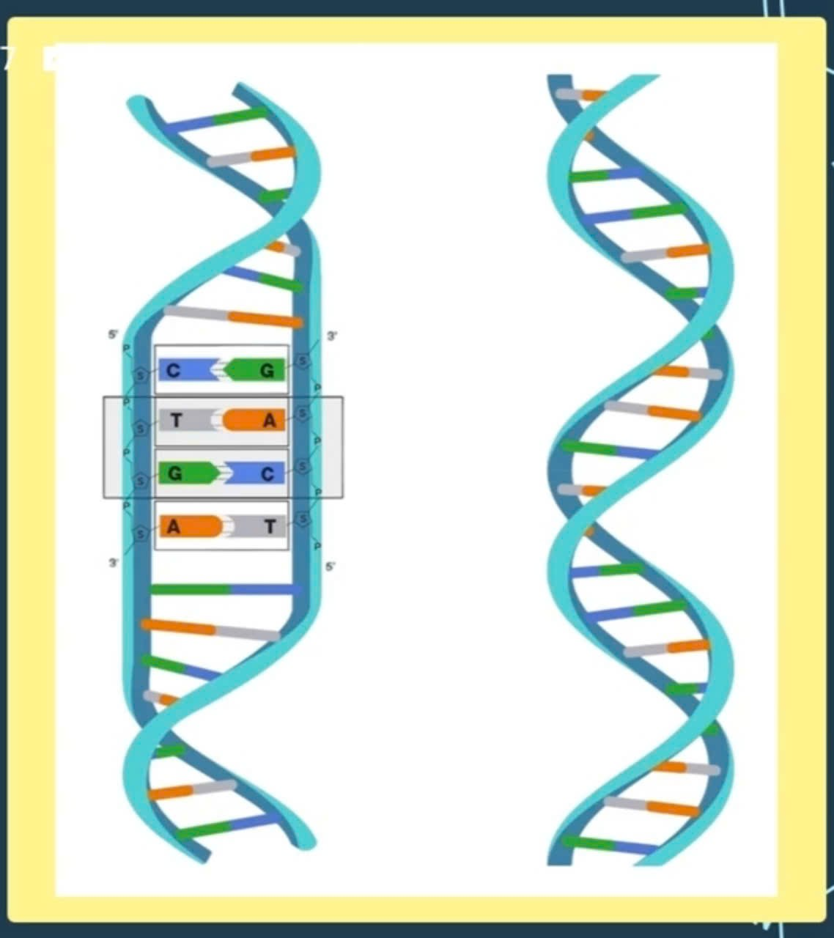
BÀI 33: GENE LÀ TRUNG TÂM CỦA DI TRUYỀN HỌC
II. NUCLEIC ACID
1. DNA
-Thông tin di truyền được mã hóa dưới dạng trình tự các nucleotide – đặc trưng cho mỗi phân tử DNA
-DNA có chức năng lưu trữ, bảo quản và truyền đạt thông tin di truyền.
-Tính đa dạng của DNA:
+ Số lượng
+ Thành phần các nucleotide
+ Trật tự sắp xếp

Slide 35
BÀI 33: GENE LÀ TRUNG TÂM CỦA DI TRUYỀN HỌC
II. NUCLEIC ACID
1. DNA
- DNA được cấu tạo từ các deoxyribonucleotide, gồm 4 loại A, T, G, C.
- Phân tử DNA có cấu trúc xoắn kép gồm 2 mạch polynucleotide xoắn phải, song song và ngược chiều.
- Các nitrogenous base của 2 mạch polynucleotide liên kết với nhau bằng liên kết hydrogen theo nguyên tắc bổ sung: A=T; G≡C.
- Sự khác nhau về số lượng, thành phần, trình tự sắp xếp của 4 loại nucleotide tạo nên tính đa dạng của phân tử DNA => Tính đa dạng của sinh vật.
- Thông tin di truyền được mã hóa dưới dạng trình tự nucleotide => phân tử DNA có chức năng lưu trữ, bảo quản và truyền đạt thông tin di truyền.

Slide 36
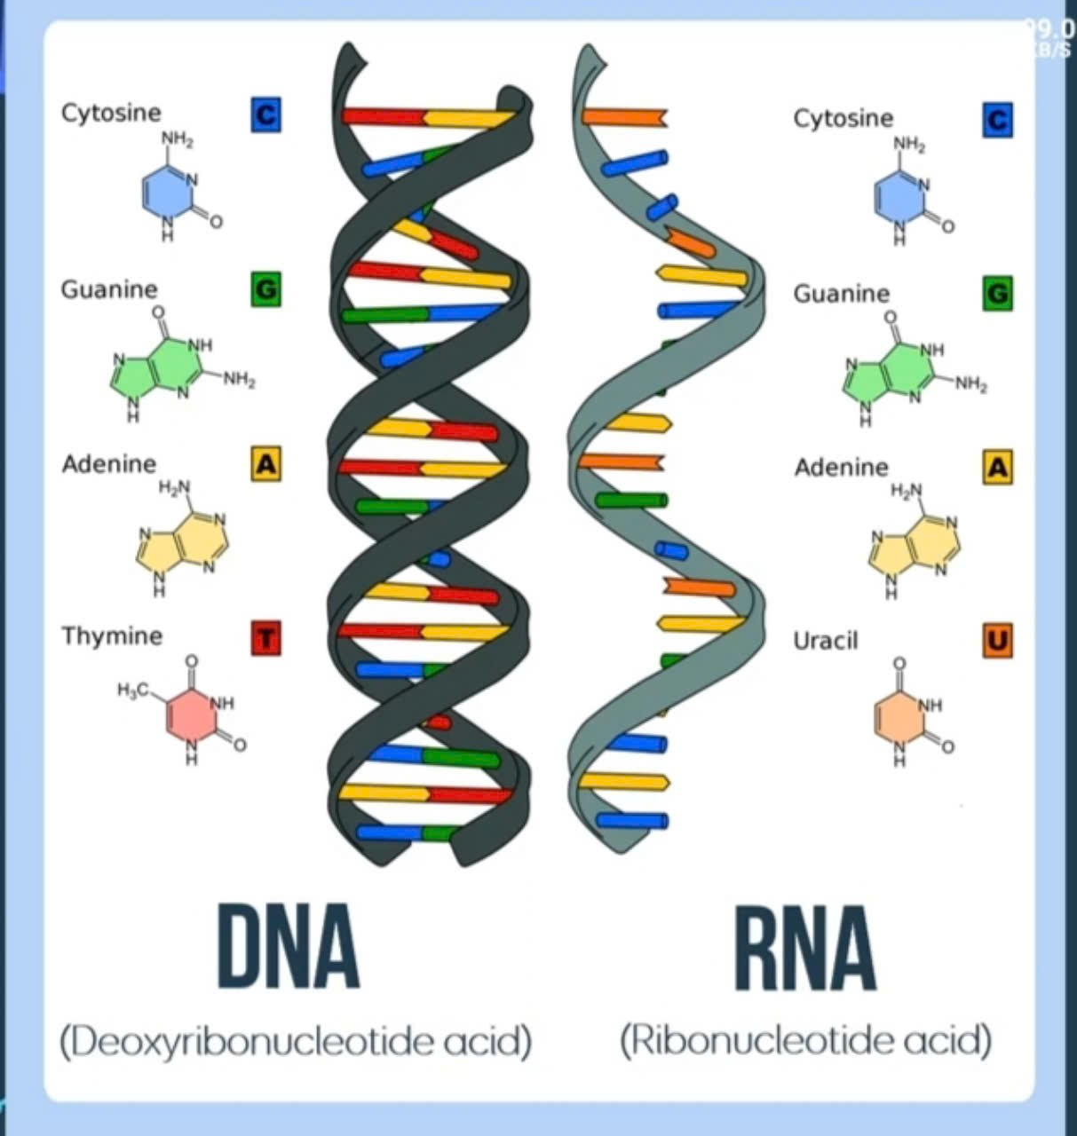
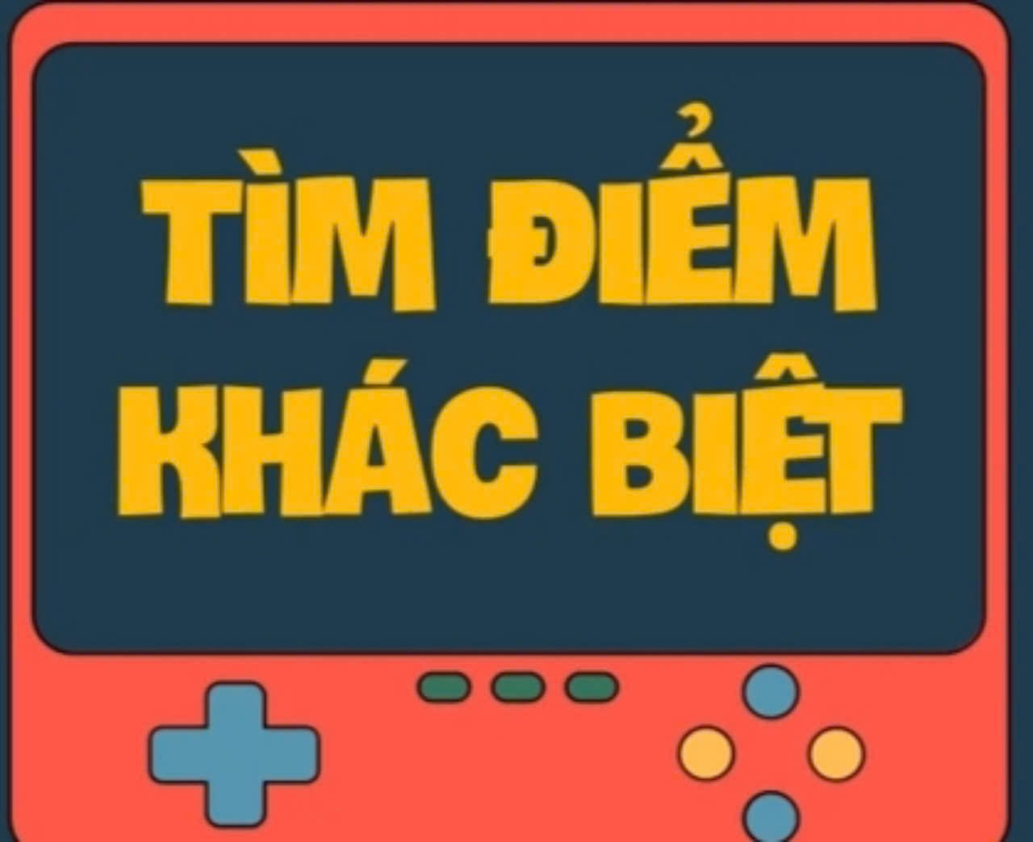
BÀI 33: GENE LÀ TRUNG TÂM CỦA DI TRUYỀN HỌC
II. NUCLEIC ACID
2. RNA
Có bao nhiêu điểm khác biệt giữa cấu trúc , cấu tạo DNA và RNA?
- RNA được cấu tạo từ các ribonucleotide, gồm 4 loại A, U, G, C.

Slide 37
BÀI 33: GENE LÀ TRUNG TÂM CỦA DI TRUYỀN HỌC
II. NUCLEIC ACID
2. RNA
Phân tử RNA gồm 1 mạch polynucleotide .
- RNA cấu tạo đa phân, đơn phân là các ribonucleotide.
Gồm 4 loại ribonucleotide của RNA:
A, U, G, C.
Có nhiều loại RNA mang các chức năng khác nhau

Slide 38
BÀI 33: GENE LÀ TRUNG TÂM CỦA DI TRUYỀN HỌC
II. NUCLEIC ACID
2. RNA
Có nhiều loại RNA mang các chức năng khác nhau
mRNA
tRNA
rRNA

Slide 39
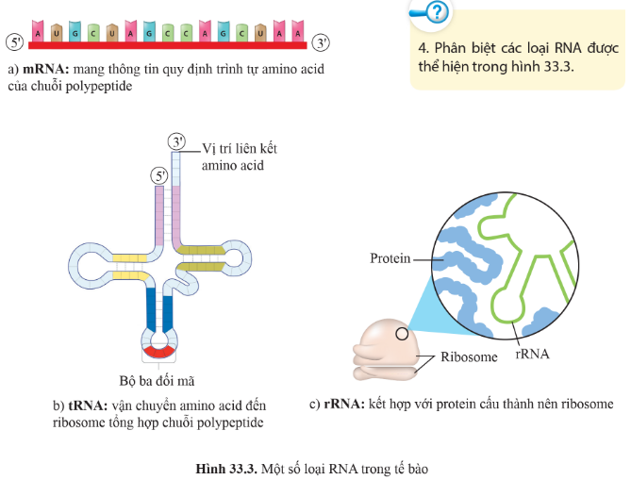
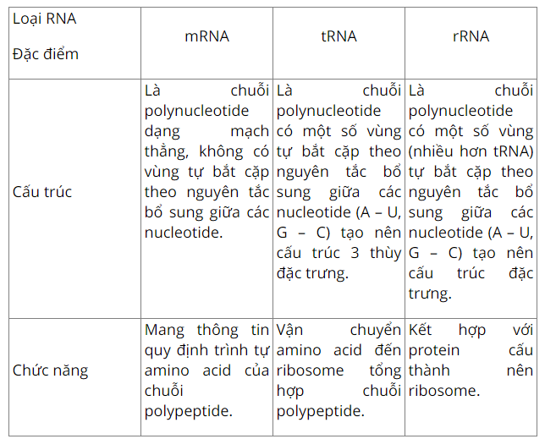

Slide 40
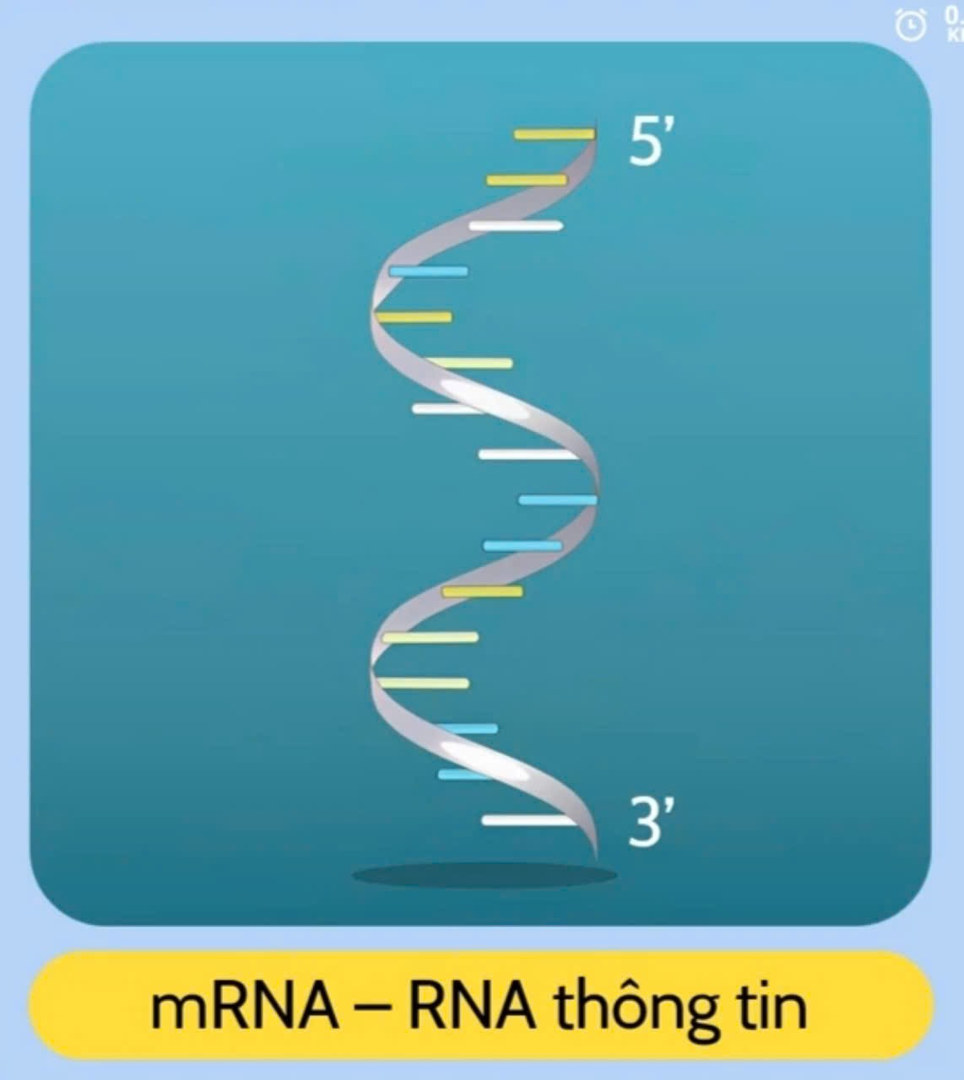
BÀI 33: GENE LÀ TRUNG TÂM CỦA DI TRUYỀN HỌC
II. NUCLEIC ACID
2. RNA
*RNA thông tin (mRNA) : mang thông tin quy định trình tự amino acid của chuỗi polypeptide
Gly
Ví dụ: 5’GGU3’
5’AGC3’
Ser

Slide 41
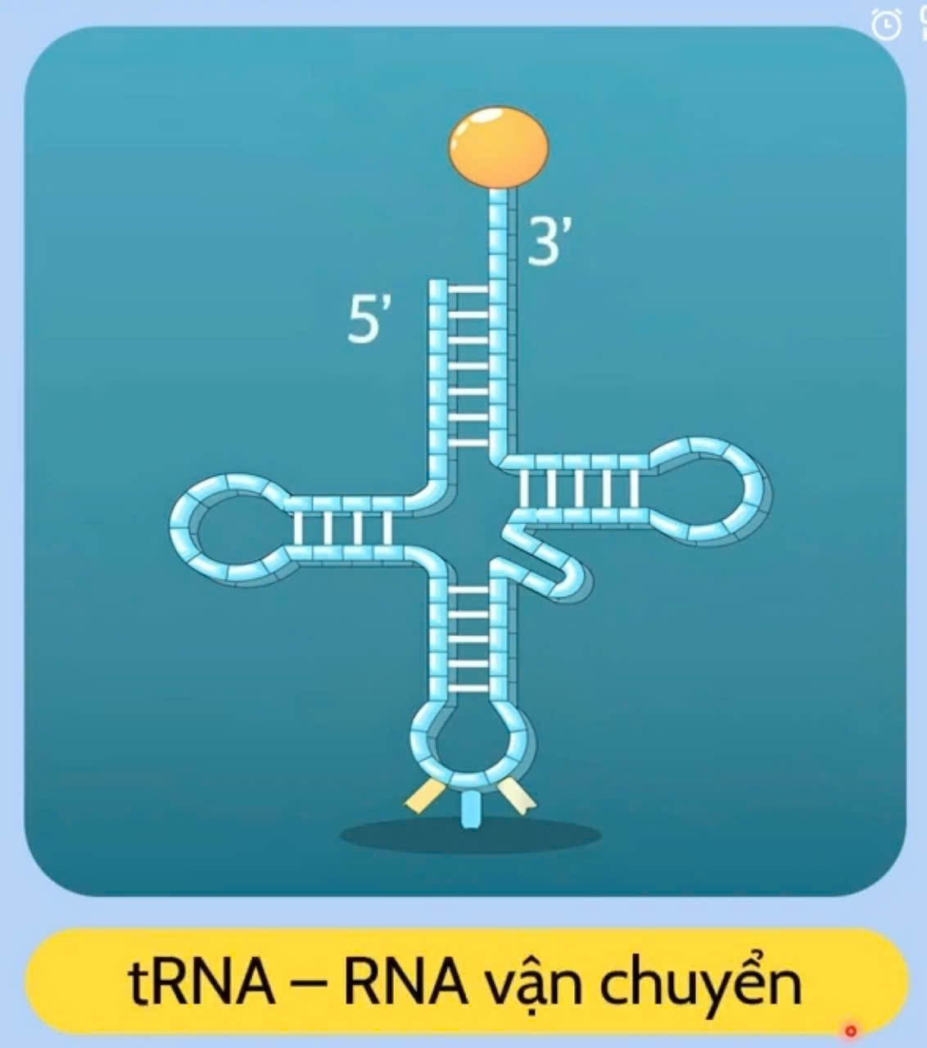
BÀI 33: GENE LÀ TRUNG TÂM CỦA DI TRUYỀN HỌC
II. NUCLEIC ACID
2. RNA
Amino acid
*RNA vận chuyển (tRNA ) : vận chuyển amino acid đến ribosome để tổng hợp chuỗi polypeptide
Liên kết hydrogen
- Một số đoạn có trình tự bổ sung liên kết hydrogen với nhau theo nguyên tắc bổ sung A-U, G-C và ngược lại
Bộ ba đối mã

Slide 42
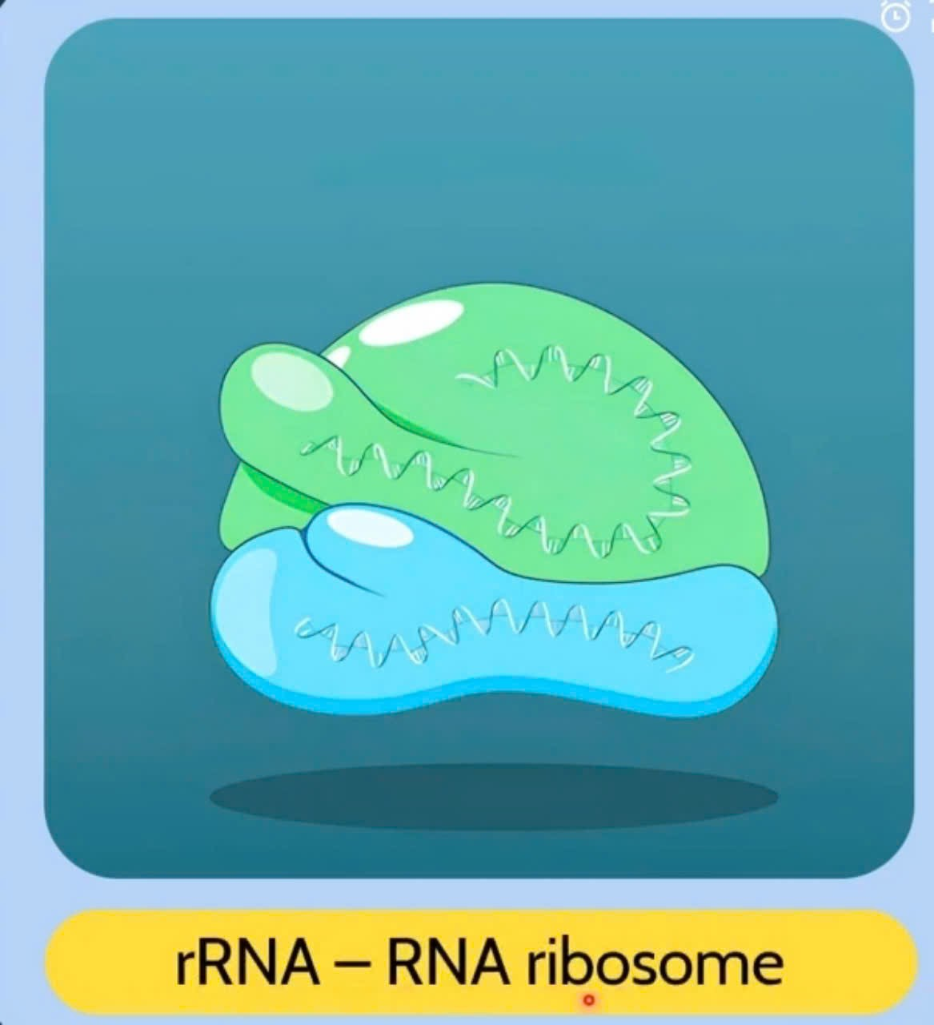
BÀI 33: GENE LÀ TRUNG TÂM CỦA DI TRUYỀN HỌC
II. NUCLEIC ACID
2. RNA
Protein
rRNA
*RNA ribosome (rRNA)
-RNA ribosome - kết hợp với protein cấu thành nên ribosome

Slide 43
BÀI 33: GENE LÀ TRUNG TÂM CỦA DI TRUYỀN HỌC
II. NUCLEIC ACID
2. RNA
- RNA được cấu tạo từ các ribonucleotide, gồm 4 loại A, U, G, C.
- Một số loại RNA:
+ RNA thông tin (mRNA): mang thông tin quy định trình tự amino acid của chuỗi polypeptide.
+ RNA vận chuyển (tRNA): vận chuyển amino acid đến ribosome tổng hợp chuỗi polypeptide.
+ RNA ribosome (rRNA): kết hợp với protein cấu thành nên ribosome.

Slide 44
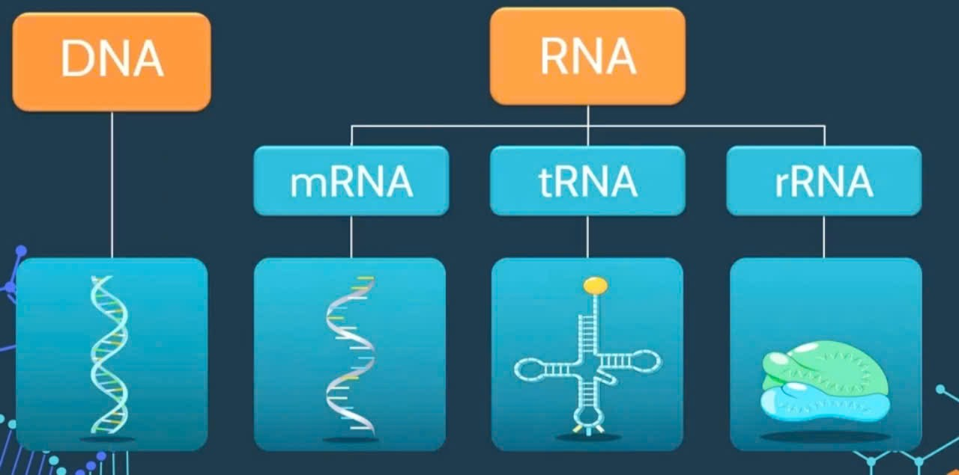
BÀI 33: GENE LÀ TRUNG TÂM CỦA DI TRUYỀN HỌC
II. NUCLEIC ACID

Slide 45
BÀI 33: GENE LÀ TRUNG TÂM CỦA DI TRUYỀN HỌC
III. GENE VÀ HỆ GENE

Slide 46
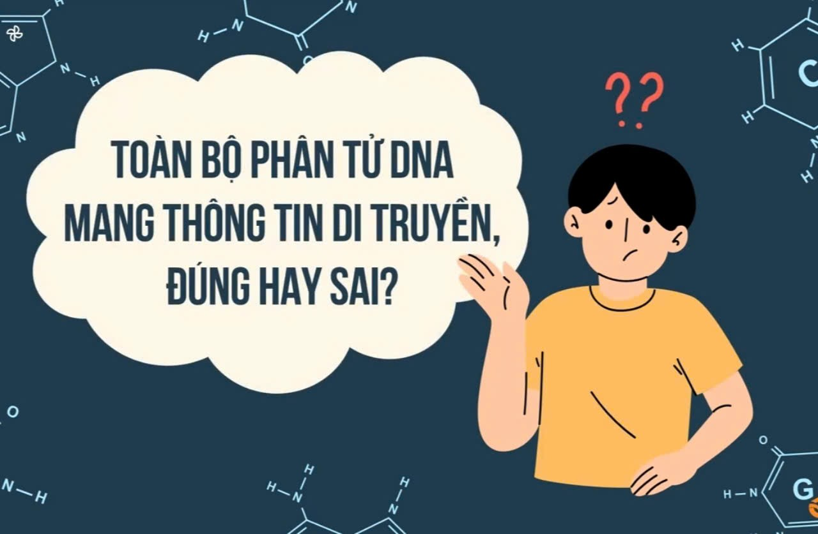
BÀI 33: GENE LÀ TRUNG TÂM CỦA DI TRUYỀN HỌC
III. GENE VÀ HỆ GENE

Slide 47
BÀI 33: GENE LÀ TRUNG TÂM CỦA DI TRUYỀN HỌC
III. GENE VÀ HỆ GENE
Xác định trên hình vị trí của gene trong tế bào?
Gene là gì? Hệ gene là gì?

Slide 48
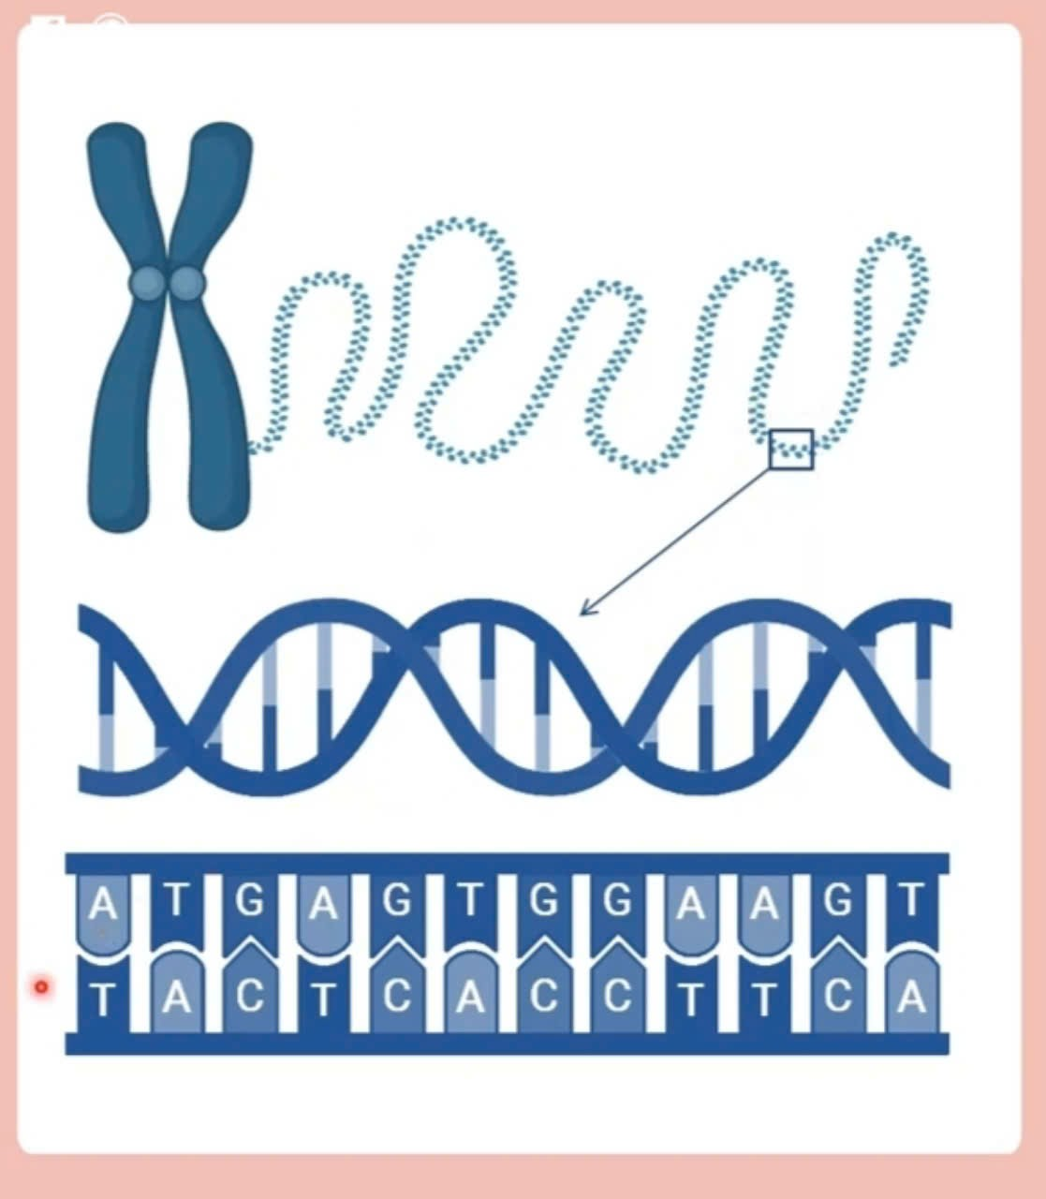
BÀI 33: GENE LÀ TRUNG TÂM CỦA DI TRUYỀN HỌC
III. GENE VÀ HỆ GENE
- Gene là một đoạn của phân tử DNA mang thông tin mã hóa cho một phân tử RNA hay một chuỗi polypeptide.

Slide 49
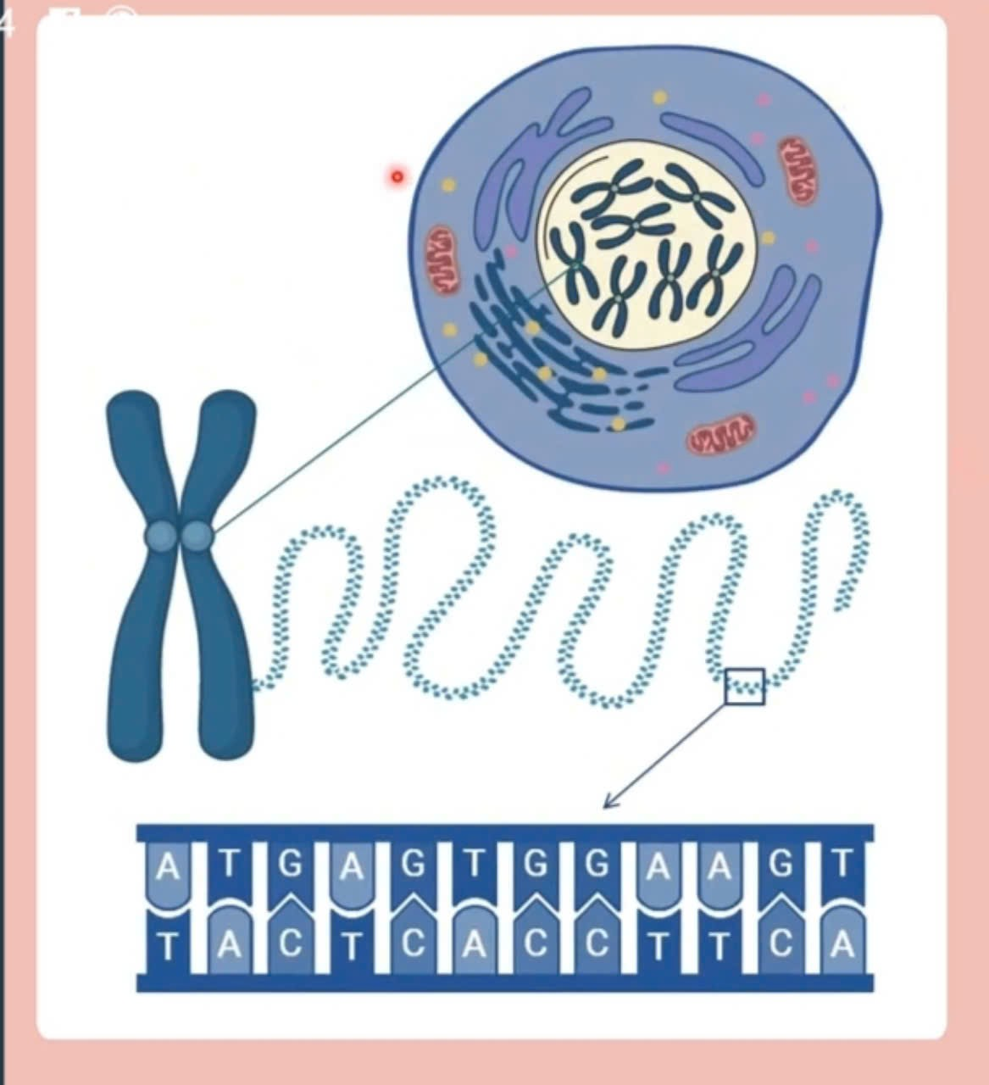
BÀI 33: GENE LÀ TRUNG TÂM CỦA DI TRUYỀN HỌC
III. GENE VÀ HỆ GENE
-Hệ gene ( genome): là tập hợp tất cả các thông tin di truyền trên DNA của tế bào
⇒đặc trưng của mỗi hệ gene sẽ do DNA quy định

Slide 50
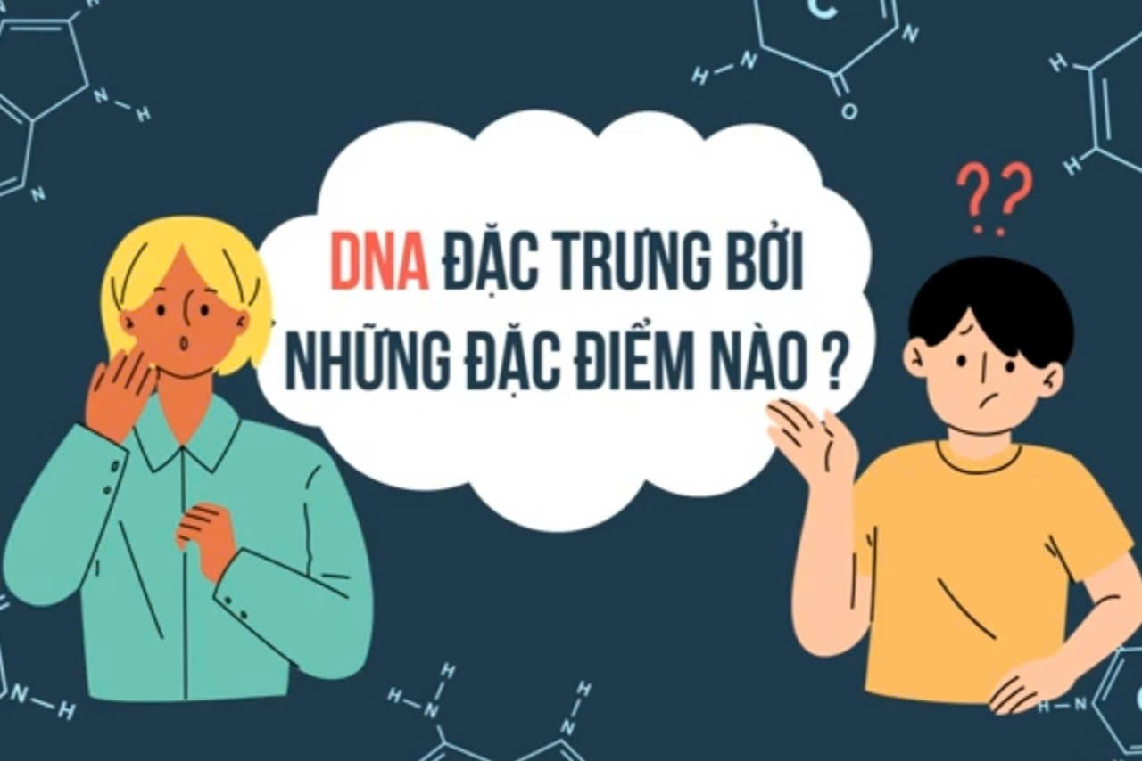
BÀI 33: GENE LÀ TRUNG TÂM CỦA DI TRUYỀN HỌC
III. GENE VÀ HỆ GENE
Những đặc điểm nào thể hiện tính đặc trưng cá thể của hệ gene ?

Slide 51
BÀI 33: GENE LÀ TRUNG TÂM CỦA DI TRUYỀN HỌC
III. GENE VÀ HỆ GENE
DNA đặc trưng bởi:
+ Số lượng
+ Thành phần
các Nucleotide
+ Trình tự sắp xếp
Những đặc điểm này là khác nhau ở mỗi cá thể
Mỗi cá thể có một hệ gene đặc trưng

Slide 52
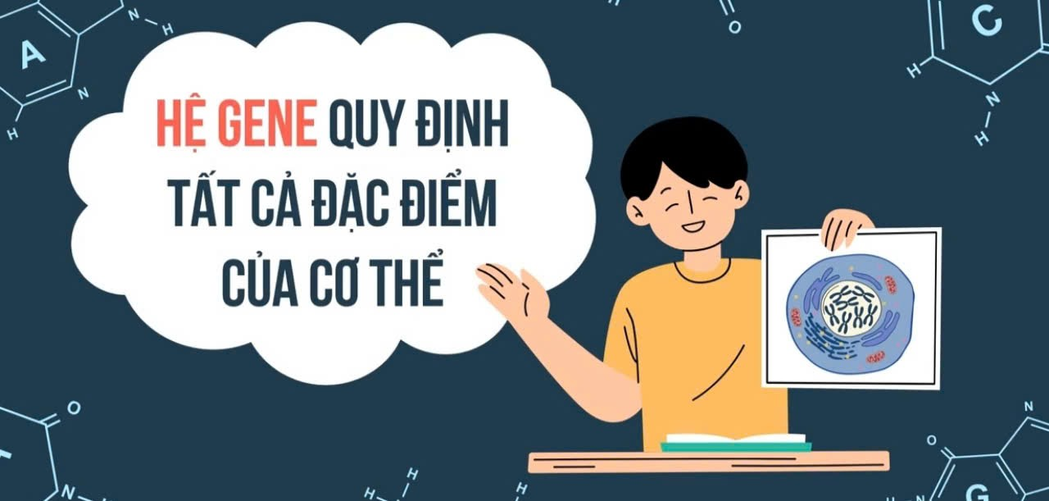
BÀI 33: GENE LÀ TRUNG TÂM CỦA DI TRUYỀN HỌC
III. GENE VÀ HỆ GENE
⇒Hệ gene quy định tất cả các đặc điểm của cơ thể.

Slide 53
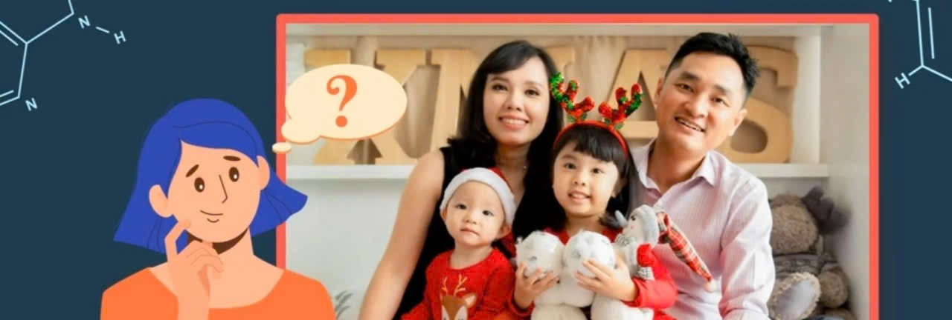
BÀI 33: GENE LÀ TRUNG TÂM CỦA DI TRUYỀN HỌC
III. GENE VÀ HỆ GENE
Vì sao con vẫn có những đặc điểm giống với bố mẹ? Vì sao gene là trung tâm di truyền học

Slide 54
BÀI 33: GENE LÀ TRUNG TÂM CỦA DI TRUYỀN HỌC
III. GENE VÀ HỆ GENE

Slide 55
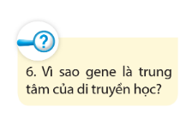
BÀI 33: GENE LÀ TRUNG TÂM CỦA DI TRUYỀN HỌC
Hệ gene quy định tất cả các đặc điểm của cơ thể. Thông qua quá trình sinh sản, hệ gene của mỗi cá thể được thừa hưởng cả bên bố và bên mẹ. Vì vậy, con sinh ra có những đặc điểm giống nhau và giống bố mẹ. Bên cạnh đó, sự tổ hợp các gene qua quá trình sinh sản hoặc sự thay đổi trình tự nucleotide trên hệ gene sẽ tạo nên tính biến dị của sinh vật. Di truyền học nghiên cứu về tính di truyền và biến dị của sinh vật, do đó, gene là trung tâm của di truyền học.

Slide 56
BÀI 33: GENE LÀ TRUNG TÂM CỦA DI TRUYỀN HỌC
III. GENE VÀ HỆ GENE
- Gene là một đoạn của phân tử DNA mang thông tin mã hóa một chuỗi polypeptide hay phân tử RNA. Gene được xem là trung tâm của di truyền học.
- Tập hợp tất cả các thông tin di truyền trên DNA của tế bào hình thành nên hệ gene ( genome) của cơ thể. Mỗi cá thể có một hệ gene đặc trưng.

Slide 57
BÀI 33: GENE LÀ TRUNG TÂM CỦA DI TRUYỀN HỌC
III. GENE VÀ HỆ GENE
- Khái niệm gene, hệ gene
- Mỗi cá thể có một hệ gene đặc trưng
-Hệ gene qui định tất cả đặc điểm của cơ thể
Ứng dụng vào đời sống như thế nào?

Slide 58
BÀI 33: GENE LÀ TRUNG TÂM CỦA DI TRUYỀN HỌC
III. GENE VÀ HỆ GENE
Sử dụng phân tích DNA chúng ta có thể gì?

Slide 59
BÀI 33: GENE LÀ TRUNG TÂM CỦA DI TRUYỀN HỌC
III. GENE VÀ HỆ GENE
Xác định huyết thống
Truy tìm tội phạm
Chuẩn đoán bệnh
Phân tích DNA được ứng dụng trong các lĩnh vực nghiên cứu khoa học, y học, pháp y và đời sống

Slide 60
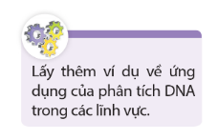
BÀI 33: GENE LÀ TRUNG TÂM CỦA DI TRUYỀN HỌC
- So sánh, đối chiếu các mẫu DNA để xác định danh tính của những thi thể không còn nguyên vẹn.
- So sánh, đối chiếu các mẫu DNA để xác định danh tính của những hài cốt liệt sĩ.
- So sánh, đối chiếu các mẫu DNA để nghiên cứu phát sinh các chủng loại sinh vật.
-Phân tích DNA để dự đoán nguy cơ mắc các bệnh di truyền và điều trị y tế. Sàng lọc trước sinh
-Trong nông nghiệp: cải thiện giống cây trồng; phát triển các loại thực phẩm chức năng.

Slide 61
* MỘT SỐ CÔNG THỨC TÍNH TOÁN ĐƯỢC RÚT RA TỪ CẤU TRÚC CỦA DNA:
- Theo NTBS:
+ T = A ; G = C
+ A₁ = T₂; T₁ = A₂ ; G₁ = C₂ ; C₁ = G₂
+ A = T=A1 + A2=T1+T2; G=C=G1+G2=C1+C2
+ %A + %G = 50%
+
- Tổng số nucleotide:
N = A + T + G + C = 2A + 2G
- Số liên kết hydrogen:
H = 2A + 3G
Tính chiều dài của phân tử DNA:
Tính số chu kì xoắn:
- Đơn vị thường dùng :
+ 1 micromet = 10⁴ angstron (Å)
+ 1 micromet = 10³ nanomet (nm)
+ 1 mm = 10³ micromet = 10⁶ nm = 10⁷ Å

Slide 62
Bài 1: Vật chất di truyền quy định những đặc điểm riêng biệt của mỗi loài là
doxycycline. B. nucleic acid.
C. ribonucleic acid. D. deoxyribonucleic acid.
Bài 2: Loại liên kết hoá học nào được tìm thấy giữa các cặp nitrogenous base của chuỗi xoắn kép DNA?
Hydrogen. B. Ion. C. Cộng hoá trị. D. Phosphodiester.
Bài 3: Khi phân tích thành phần nucleotide của DNA, kết quả cho thấy
A=C. B. A= G và C =T. C.A+C=G+T. D. G+C=T+A.
Bài 4: Loại nitrogenous base nào liên kết với Adenine?
Thymine. B. Guanine. C. Cytosine. D. Adenine.
Bài 5: Một mạch DNA có trình tự: 3′ TACCGATTGCA 5’. Trình tự bổ sung với mạch trên là
5' TGCAATGCCTA 3‘. B. 5' TAGGCATTGCA 3'.
C. 5' AUGGCUAACGU 3‘. D. 5' ATGGCTAACGT 3‘.

Slide 63
Bài 6: Cytosine chiếm 38% số nucleotide trong mẫu DNA của sinh vật. Phần trăm
thymine trong mẫu này là
12%. B. 24%. C.38%.
D. không thể xác định được từ thông tin được cung cấp.
Bài 7: Phân tử nào dưới đây có vai trò cấu tạo nên ribosome?
mRNA. B. tRNA. C. rRNA. D. ATP.
Bài 8: Phát biểu nào dưới đây không đúng?
A. Phân tử RNA trong tế bào thường có cấu trúc một mạch.
B.tRNA có vai trò vận chuyển amino acid trong quá trình tổng hợp chuỗi polypepin
C. Phân tử mRNA gồm bốn loại nucleotide A, T, G, C mang thông tin quy định trình tự amino acid của chuỗi polypeptide.
D. rRNA liên kết với protein để cấu thành nên bào quan thực hiện quá trình tổng hợp chuỗi polypeptide.

Slide 64
Bài 9. Phát biểu nào dưới đây không đúng về gene?
A. Gene tương ứng với một đoạn trên phân tử DNA.
B. Các gene khác nhau sẽ có số lượng, thành phân, trật tự sắp xếp các nucleotide
khác nhau.
C. Gene là một đoạn của DNA chỉ mã hoá cho sản phẩm là chuỗi polypeptide.
D. Gene là trung tâm của di truyền học.
Bài 10. Hệ gene của cơ thể là gì?
A. Tập hợp tất cả các trình tự nucleotide trên DNA của tế bào.
B. Một loại nucleic acid đặc biệt chứa bốn loại đơn phân.
C. Tập hợp tất cả các phân tử RNA có trong tế bào.
D. Tập hợp tất cả các gene mã hoá cho các chuỗi polypeptide của tế bào.
Bài 11. Một mạch của phân tử DNA có cấu trúc xoắn kép theo mô hình của Watson - Crick có trình tự nucleotide là 5’ GTCATGAC 3’. Xác định trình tự nucleotide của mạch bổ sung.
3’ CAGTACTG 5'.

Slide 65
Bài 12. Các phát biểu dưới đây về cấu trúc DNA là đúng hay sai?
(1)A+T=G+C.
(2) A=G; C=T.
(3) A/T =C/G.
(4) T/A = C/G.
(5) A+G=C+T.
(6) G/C = 1.
(7) A=T trên mỗi mạch đơn.
(8) Khi tách ra, hai mạch của phân tử DNA có trình tự giống hệt nhau.
(9) Cấu trúc xoắn kép của DNA là bất biến.
(10) Mỗi cặp nucleotide chứa hai gốc nitrogenous base, hai nhóm phosphate, hai gốc pentose.
S
S
Đ
Đ
Đ
Đ
S
S
S
Đ
Các cặp nitrogenous base của chuỗi xoắn kép DNA liên kết với nhau theo nguyên tắc bổ sung: A liên kết với T, G liên kết với C. Do đó, trong phân tử DNA có A = T, G = C

Slide 66
Bài 13. Vật chất di truyền của virus khá đa dạng, có thể là DNA hoặc RNA; có thể là mạch đơn hoặc mạch kép. Khi phân tích thành phần các nucleotide của một số mẫu virus xác định được:
a) Mẫu 1 có: 30% A, 30% T, 20% G và 20% C.
b) Mẫu 2 có: 40% A, 10% T, 25% G và 25% C.
c) Mẫu 3 có: 35% A, 30% U, 30% G và 5% C.
Dự đoán dạng vật chất di truyền của từng loại virus trên.
Bài 14. Ở một loài động vật, xét một gene có kích thước 4 000 nucleotide, trong đó số lượng nucleotide loại A là 700.
a) Xác định số lượng các nucleotide còn lại của gene.
b) Xác định số lượng liên kết hydrogen của gene.
A = T = 700 nucleotide; N= 2A+2G ⇒ 2G= N-2A
⇒G= C= $\frac{N−2A}{2}$ =$\frac{4000−2.700}{2}$= 1300 nucleotide.
b) H = 2A + 3G = (2 × 700) + (3 × 1300) = 5 300 (liên kết hydrogen).
DNA
DNA
RNA

Slide 67
Bài 15: Trong phân tử DNA, số nucleotide loại T là 100.000 và chiếm 20% tổng số nucleotide
a) Tính số nucleotide các loại còn lại?
b) Tính chiều dài phân tử DNA đó?
a) Phân tử DNA có T = 100.000 nucleotide; chiếm 20% tổng số nucleotide của DNA.
T =A= 20% → G = C = 50% - A= 30%.
G = C = $\frac{100000}{20\%} x 30\%$= 150.000 nucleotide
b) Tổng số nucleotide của phân tử DNA:
N= 2A + 2G = 2.100000 +2.150000 = 500000 nucleotide
Chiều dài của phân tử DNA: L = $\frac{N}{2}. 3,4=\frac{500000}{2}$. 3,4= 850000 A⁰

Slide 68
Bài 16. Trên mạch thứ nhất của đoạn DNA có A = 30%, T = 10% tổng số nucleotide trong mạch.
a) Tính tỉ lệ % mỗi loại nucleotide của mạch DNA?
b) Tổng số liên kết hydrogen của đoạn DNA bằng 3900. Tính số nucleotide mỗi loại của DNA?
a) %A =%T =$\frac{\text{( \%}\text{A}\text{1 +\%}\text{T}\text{1)}}{2}$ =$\frac{30\%+10\%}{2}$ =20%
%G =%C =$\frac{100\%−(\%A+\%T)}{2}=\frac{100\% −(20\%+20\%)}{2}=30\%$
(hoặc %G =%C = 50% -%A = 50% -20% = 30%)
b) Ta có : Tổng số liên kết hydrogen H = 2A + 3G =3900
2.20% +3.30% = 130%
A =T = $\frac{3900}{130\%}$. 20% = 600 (nucleotide)
G=C = $\frac{3900}{130\%}$. 30% = 900(nucleotide)

Slide 69
Bài 17: Một gene chứa 20% A và tổng số liên kết hydrogen của gene là 3120. Hãy tính chiều dài của gene?
Tổng số liên kết hydrogen H = 2A + 3G = 3120
2.%A.N +3.%G.N =3120
2.0,2N +3. 0,3N = 3120
N = 2400 ( nucleotide)
Chiều dài của gen: L = $\frac{N}{2}$.3,4 =$\frac{ 2400}{2}$ 3,4 = 4080A⁰

Slide 70
Bài 18: Một gene dài 5440A⁰.Trong đó, A chiếm 15% tổng số nucleotide của gene.
a) Tính tổng số nucleotide trong gene?
b) Tính số lượng từng loại nucleotide trong gene?
c) Đoạn mARN được tổng hợp từ đoạn gene trên có U = 17,5%; A = 12,5%,
G = 31,25% tổng số ribonucleotide.Hãy tìm số lượng từng loại nucleotide trên từng mạch của gene?
a) Tổng số nucleotide N= $\frac{2. L}{3.4}$ =$\frac{2.5440}{3,4}$ = 3200 (nucleotide)
b) Số lượng từng loại nucleotide trong gene
A= T =15% N = 15% . 3200 =480 (nucleotide)
G= C = 50% - 15% = 35% = 35% . 3200 = 1120 ( nucleotide)
c)Số lượng từng loại nucleotide trên từng mạch của gene
U = 17,5% = A1 = T2 = 17,5% .$\frac{N}{2}=17,5\% . \frac{3200}{2 }$ = 280 ( nucleotide)
A = 12,5% = T1 = A2 = 12,5% . $\frac{N}{2}$ = 12,5% . $\frac{3200}{2 }$ = 200 ( nucleotide)
G = 31,25% = C1 = G2 = 31,25% . $\frac{N}{2}$ = 31,25% . $\frac{3200}{2 }$ = 500 ( nucleotide)
G1 = C2 = $\frac{N}{2}$ - ( A1 + T1 +C1) = 1600 – ( 280 + 200 + 500 ) = 620 ( nucleotide)

Slide 71
Một gene có 2 400 nucleotide. Số nucleotide loại A chiếm 20% tổng số nucleotide của gene.
a) Gene trên thực hiện tái bản hai lần liên tiếp, tính số nucleotide tự do mỗi loại môi trường cung cấp cho quá trình đó.
b) Nếu gene trên thực hiện phiên mã, tính số nucleotide tự do cung cấp cho quá trình này.
Vì hai mạch DNA liên kết với nhau theo nguyên tắc bổ sung nên số nucleotide loại A bằng số nucleotide loại T, số nucleotide loại G bằng số nucleotide loại C. Do đó:
A = T = 20% số nucleotide của gene → A = T = 2400 × 20% = 480.
→ G = X = 2400 : 2 – 480 = 720.
a) Gene thực hiện tái bản 2 lần liên tiếp sẽ tạo ra 4 DNA con. Vậy số nucleotide tự do từng loại môi trường cần cung cấp cho 2 lần tái bản là:
A = T = 480 × (4 – 1) = 1440 nucleotide.
G = C = 720 × (4 – 1) = 2160 nucleotide.
b) Vì một mạch của gene là khuôn tổng hợp mRNA nên số nucleotide tự do cung cấp cho tổng hợp mRNA bằng số nucleotide trên một mạch của gene = 2400 : 2 = 1200 nucleotide.

